Slide 1

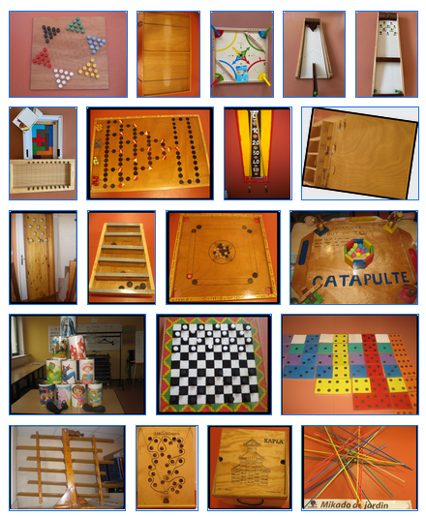



Catalogue
Grands Jeux
Ludothèque Kreiz 23
LUDOTHÈQUE
23 bis, avenue du Général Leclerc - BP 33015
35130 LA GUERCHE DE BRETAGNE
Tél : 02 99 96 22 44
mail : accueil@centresocial-laguerche.com
Site : http://centresocial-laguerche.fr

Slide 2
Liste
Grands jeux
Ludothèque Kreiz 23
￼
Chaque fiche comprend le contenu et la règle du jeu.Sur la dernière page figure la convention de prêt : l’adhésion est nécessaire et le tarif de 5€ /jeu /semaine
1- BARRICADES 2 - BILLARD A BARRES 3 - BILLARD HOLLANDAIS
4 - BILLARD JAPONAIS x2 5 - BOITE A TROU 6 – CARROM 7 – CATAPULTE 8 - CHAMBOULE-TOUT 9 – DAMES 10 - DAMES CHINOISES 11 – DOMINOS 12 – EQUILIBILLE 13 – GAPION 14 – HIMALAYA 15 – KAPLA 16 - MIKADO X 2 17 – PARACHUTES 18 - PASSE-TRAPPE 19 - PETITS CHEVAUX 20 - PUZZLE GEANT 21 – REVERSI 22 - SERPENTS ET ECHELLES 23 – SKIEURS 24 - SKIS DE TERRE 25 - TABLE A GLISSER 26 – TANGRAM 27 - VERGER GEANT 28- BOWLING 29-CASSADO 30-KATAMINO 31-WEYKICK 32-DOBBLE XXL 33- KLASK 34-TOSSIT 35-CORBHOLE 36-WEYKICK BARIK
LUDOTHÈQUE
23 bis, avenue du Général Leclerc - BP 33015
35130 LA GUERCHE DE BRETAGNE
Tél : 02 99 96 22 44
mail : accueil@centresocial-laguerche.com
Site : http://centresocial-laguerche.fr

Slide 3
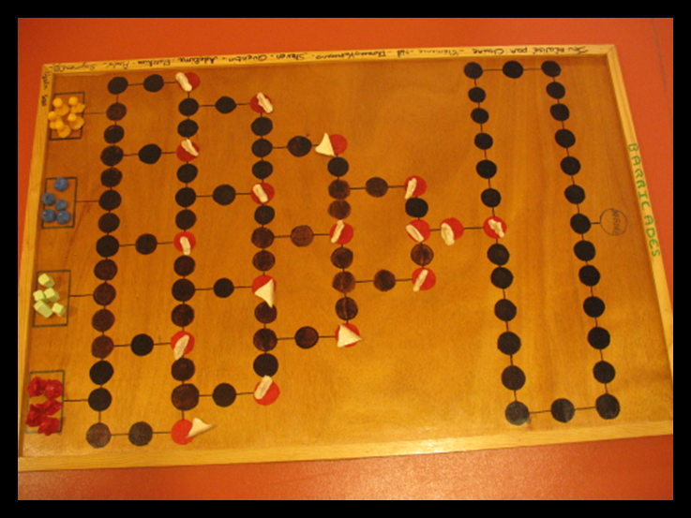
Barricades
Ludothèque Kreiz 23
Pour 2 - 4 personnes
Contenu : 5 pions en 4 couleurs,
11 barricades, 1 dé.
Mise en place des pions :
Chaque jour reçoit 5 pions de même couleur que l'on place avant le début du jeu sur les cases de départ . On pose en même temps les barricades (pions rouges) sur les cases spéciales. Il importe maintenant d'atteindre avec un pion le but situé en face des cases de départ.
Début du jeu :
On lance le dé chacun son tour. Celui qui lance le chiffre le plus grand joue ce chiffre. Tous les pions partent du premier point noir qui se trouve devant les cases de départ. Les points de ces cases de départ ne doivent pas être comptés.
Avance :
On avance d'autant de cases qu'il y a de points sur le dé lancé. Tous les pions peuvent avancer, reculer et se déplacer vers les cotés, mais dans une seule direction à chaque fois.
On peut faire entrer tous les pions les uns après les autres dans le jeu.
Expulsion :
On peut emprunter différents chemins pour atteindre le but - sur chaque case il ne peut y avoir qu'un seul pion - Si un pion arrive sur une case où est établi un pion adverse, celui-ci est expulsé et posé sur la case de départ.
Barricades :
Les barricades posées sur les cases spéciales ne peuvent pas être sautées, il faut les déplacer.
Pour cela il suffit d’atteindre, à l'aide du dé, la case des barricades et l'on peut poser
la barricade sur n'importe quelle case sauf celles de la première rangée. On peut, grâce à cette barricade, soit empêcher les autres d'avancer, soit protéger ses propres pions à l’arrière.
Fin :
Le jeu est terminé quand un pion atteint le but par un coup direct.
LUDOTHÈQUE
23 bis, avenue du Général Leclerc - BP 33015
35130 LA GUERCHE DE BRETAGNE
Tél : 02 99 96 22 44
mail : accueil@centresocial-laguerche.com
Site : http://centresocial-laguerche.fr

Slide 4
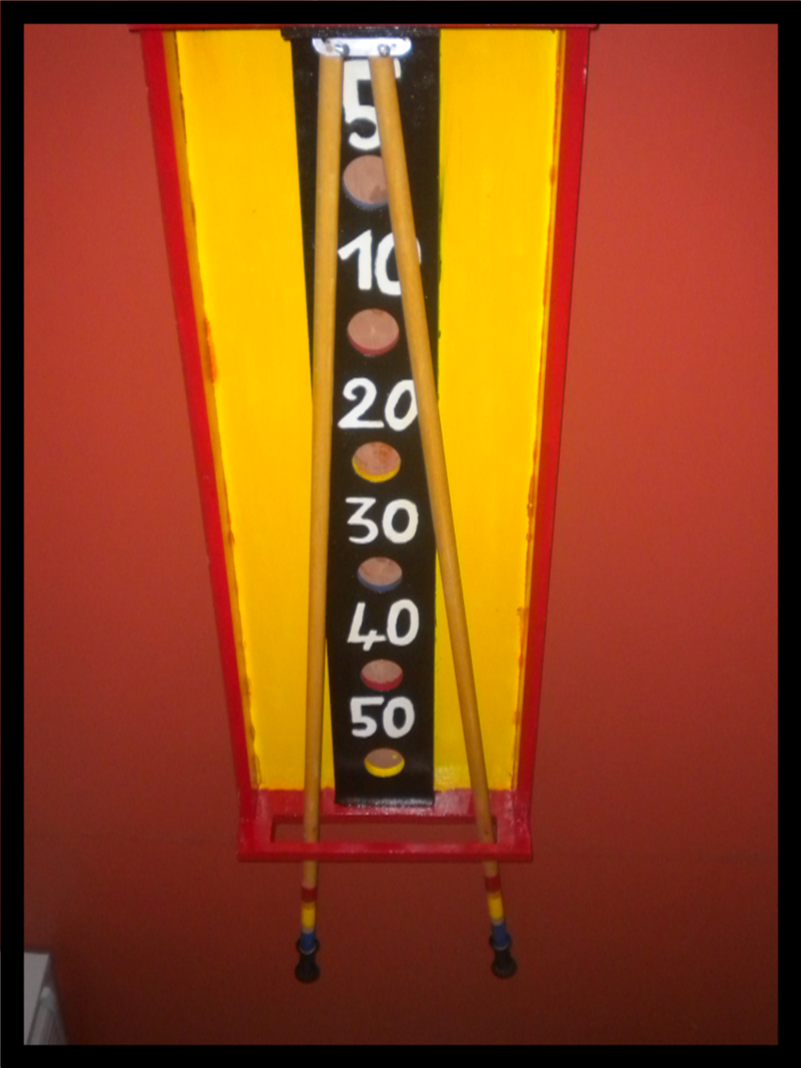
Billard
à barres
Ludothèque Kreiz 23
Contenu
Billard à barres, 4 boules, règle du jeu au dos
Historique
Les jeux traditionnels se sont modifiés au fil du temps, au gré des voyages et ont donné lieu à de nombreuses variantes. Ils ont également inspiré les créateurs dans leurs inventions de jeux nouveaux…
Au départ, le billard à barres n’était pas un jeu, mais un porte-queue. Des joueurs de billard dans les cafés ont commencé à coincer 2 queues de billards sur un porte-queue mis à plat, et ont fait rouler une boule de billard le long des queues. C’est ainsi que le jeu serait né.
Règle du jeu
Écartez les 2 barres de manière à faire monter la boule le plus loin pour obtenir un maximum de points.
LUDOTHÈQUE
23 bis, avenue du Général Leclerc - BP 33015
35130 LA GUERCHE DE BRETAGNE
Tél : 02 99 96 22 44
mail : accueil@centresocial-laguerche.com
Site : http://centresocial-laguerche.fr

Slide 5
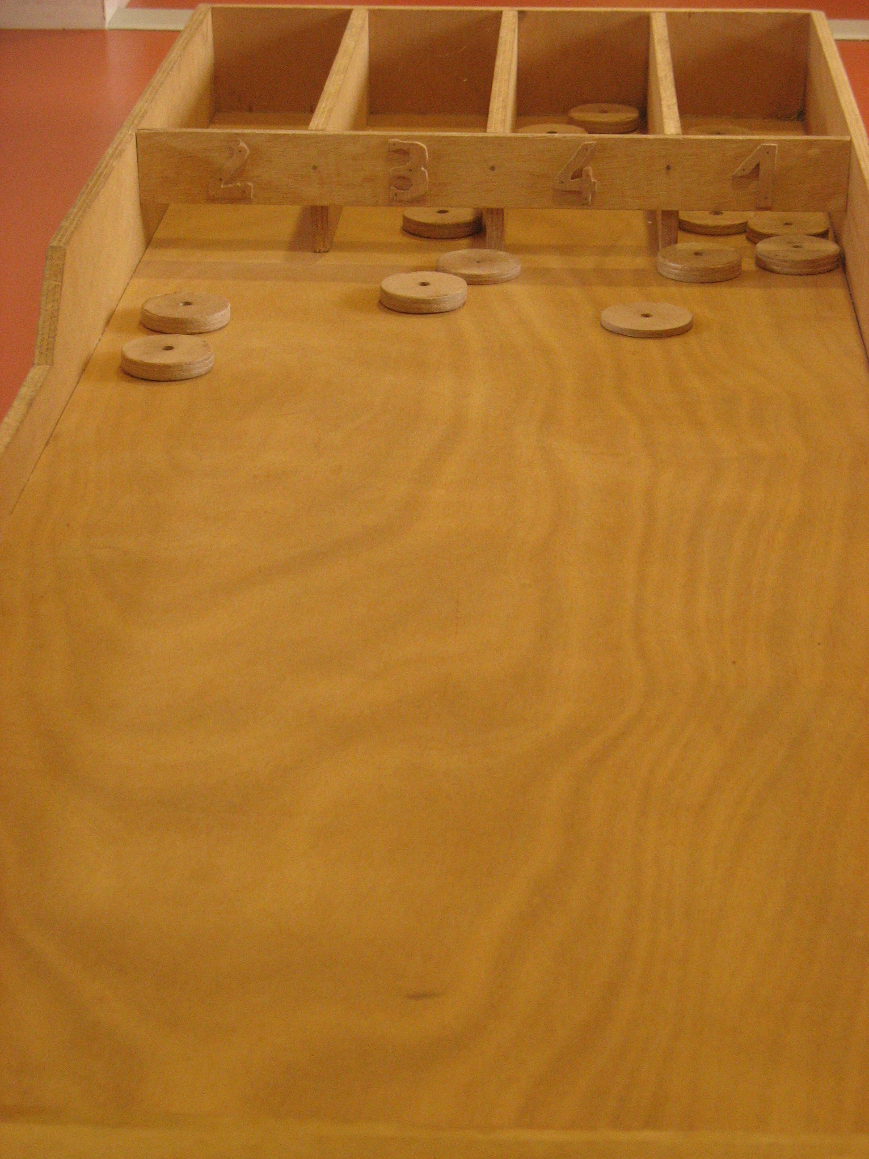

Billard
Hollandais
Ludothèque Kreiz 23
Contenu :
Plateau de jeu et10 pions
BUT DU JEU: Le but du jeu est de lancer les palets individuellement par un mouvement du bras et du poignet dans les 4 compartiments. Les palets qui ne rentrent pas directement dans les compartiments, peuvent être poussés par les palets suivants, selon le principe du billard. Les 2 règles de base du Billard Hollandais :1 - La partie se joue en 3 fois ; le joueur lance tous les palets, les palets qui ne sont pas entrés retournent au joueur, celui-ci rejoue les palets restant, une deuxième, puis une troisième fois.2 - Chaque série (soit 1 palet dans chaque compartiment) compte 20 points. Les palets se trouvant "en plus" sont comptés normalement pour des points mentionnés sur les compartiments Le maximum absolu est de 148 points! EXEMPLE DU SCORE: 3 séries complètes à 20 points = 60 points1 palet dans compartiment 2 = 2 points2 palets dans compartiment 3 = 6 points1 palet dans compartiment 1 = 1 point TOTAL DU SCORE = 69 points￼
LUDOTHÈQUE
23 bis, avenue du Général Leclerc - BP 33015
35130 LA GUERCHE DE BRETAGNE
Tél : 02 99 96 22 44
mail : accueil@centresocial-laguerche.com
Site : http://centresocial-laguerche.fr

Slide 6
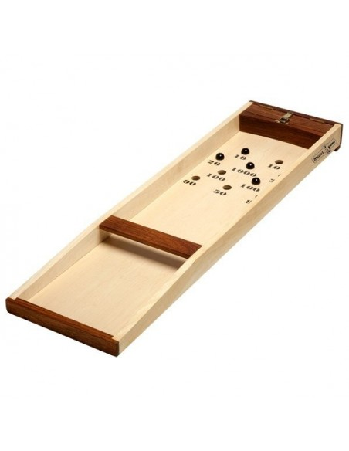
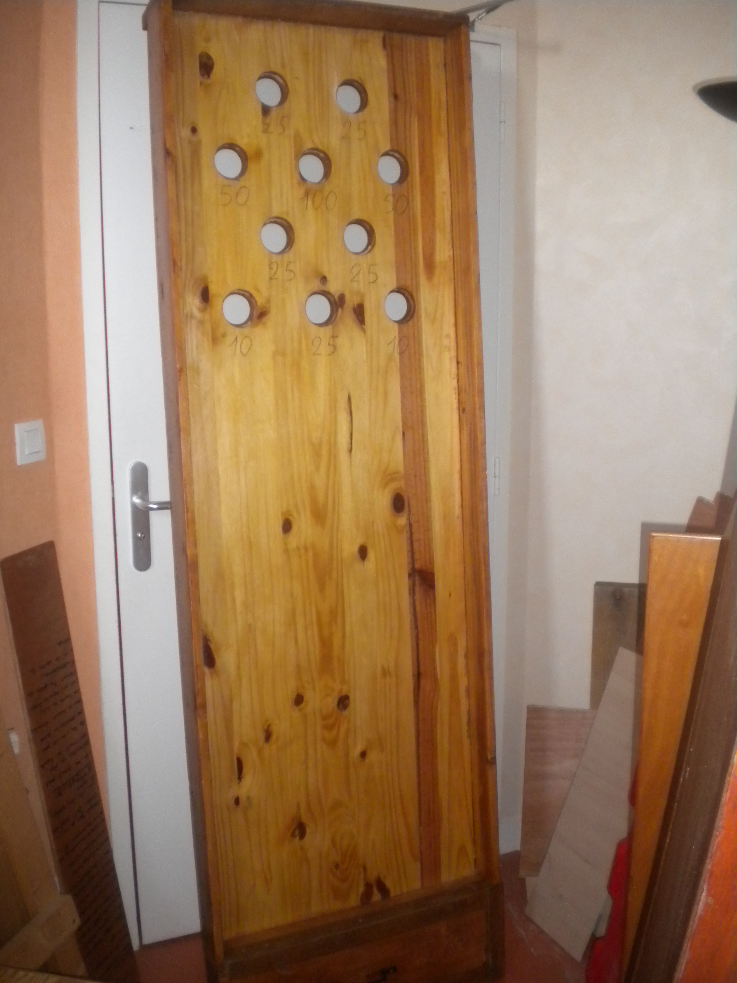
Billard
Japonais
Ludothèque Kreiz 23
Plateau de jeu, 6 balles de tennis, règle du jeu au dos
Historique :
En fait, le billard japonais n’a pas grand-chose d’oriental...Il est dans la lignée des jeux d’adresse français où il fallait envoyer des palets ou des boules dans des trous ou des petites portes.
Typique des jeux de kermesse, on en retrouve de plus en plus dans les fêtes.
Le but du jeu est très simple :
Marquer le plus de points en réussissant à lancer des boules dans les trous du billard, chaque
trou rapportant le nombre de points indiqués auprès de lui.
Chaque joueur lance 10 boules.
Au début de la partie, on détermine si les boules revenant éventuellement vers le joueur peuvent être relancées ou non.
Le joueur (ou l'équipe) ayant marqué le plus de points gagne la partie .
LUDOTHÈQUE
23 bis, avenue du Général Leclerc - BP 33015
35130 LA GUERCHE DE BRETAGNE
Tél : 02 99 96 22 44
mail : accueil@centresocial-laguerche.com
Site : http://centresocial-laguerche.fr

Slide 7
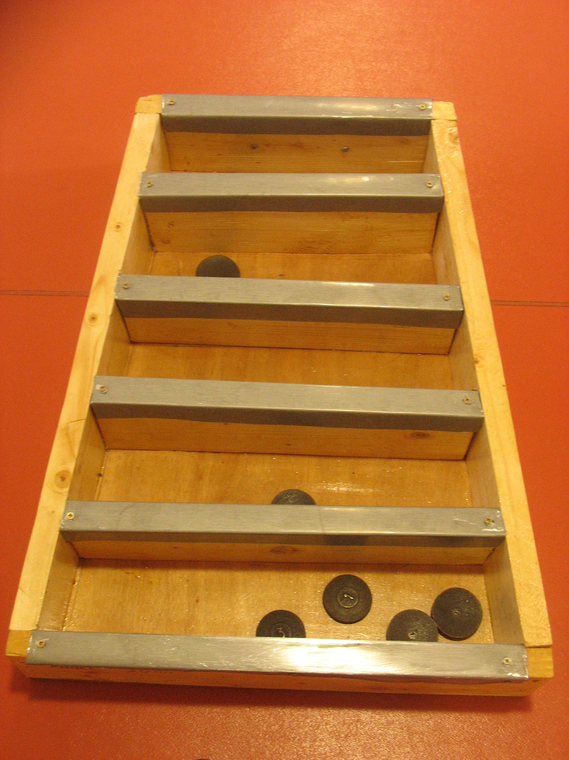
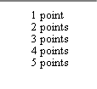
Boîte
à trou
Ludothèque Kreiz 23
Contenu :
1 boîte à trous et 15 palets, 1 maître
But du jeu :
Le jeu consiste à faire le plus de points possibles en lançant les palets dans les différentes cases de la boîte à trous.
Déroulement de la partie :
Les parties se jouent en individuel. La ligne de lancer est à 5m de la planche.
On place la boîte comme indiqué ci-contre :
Chaque joueur joue 4 palets chacun son tour.
Plus la case est petite, plus elle rapporte des points
LUDOTHÈQUE
23 bis, avenue du Général Leclerc - BP 33015
35130 LA GUERCHE DE BRETAGNE
Tél : 02 99 96 22 44
mail : accueil@centresocial-laguerche.com
Site : http://centresocial-laguerche.fr

Slide 8
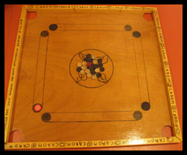
Carrom
ou
Billard indien
Ludothèque Kreiz 23
Contenu
· 1 percuteur ( palet rouge)
· 9 pions noirs
· 9 pions blancs
· 1 pion rouge ( la reine)
Description
Le carrom se joue à 2 ou 4 joueurs, (1 contre 1 ou 2 contre 2).
Le but du jeu est de faire rentrer tous les pions de sa couleur puis le rouge et ce, avant son adversaire.
A chaque joueur/équipe correspond une couleur : blanc ou noir. La couleur étant déterminée par le premier pion rentré ou par tirage. Le premier qui a rentré tous ses pions dans les trous du plateau est declaré vainqueur.
Déroulement de la partie
On place tous les pions au centre du plateau (voir figure 1). La reine (pion rouge) est placée au centre de la rosace, les pions sont ensuite disposés de la façon suivante :
Les joueurs, chacun leur tour, récupère le percuteur et le place sur sa bande de tir ou sur les cercles : respecter l’emplacement : les pions ne doivent pas dépasser. Au moyen d’une pichenette, il propulse le percuteur pour rentrer les pions de sa couleur vers le trou de son choix. Chaque fois qu’un joueur fait rentrer un de ses pions, il rejoue.
Chaque pion vaut 1 point sauf le pion rouge placé au centre du plateau qui en vaut 3, mais pour valider ce score il faut encore mettre un pion de sa couleur dans le trou tout de suite après avoir mis le rouge. Le jeu se termine quand une des 2 équipes a mis tous ses pions. Dans ce cas là, on compte les pions restant de l'équipe adverse sur le plateau et on l'additionne au score précédent. Si on a mis le pion rouge, on ajoute 3 points à son score. Dans le cas où on ne l'a pas mis, l'équipe adverse qui a mis le pion rouge n'en bénéficie pas. Attention : • On ne peut pas percuter un pion qui touche sa bande de tir.• On ne peut pas percuter un pion qui se trouve derrière sa bande de tir. On peut faire deux "styles" de partie : la partie à 25 points ou bien la partie en trois sets.
LUDOTHÈQUE
23 bis, avenue du Général Leclerc - BP 33015
35130 LA GUERCHE DE BRETAGNE
Tél : 02 99 96 22 44
mail : accueil@centresocial-laguerche.com
Site : http://centresocial-laguerche.fr

Slide 9
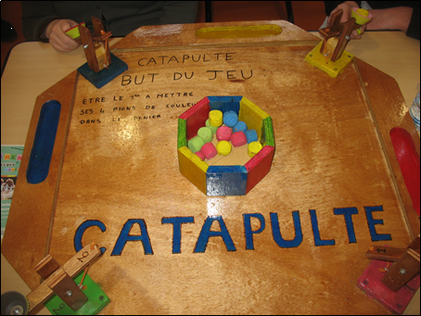
Catapulte
Ludothèque Kreiz 23
Contenu :
· 4 Catapultes
· 4 pions de 4 couleurs différentes
· 1 panier
Règle du jeu
Être le premier à mettre ses 4 pions de couleur dans le panier
LUDOTHÈQUE
23 bis, avenue du Général Leclerc - BP 33015
35130 LA GUERCHE DE BRETAGNE
Tél : 02 99 96 22 44
mail : accueil@centresocial-laguerche.com
Site : http://centresocial-laguerche.fr

Slide 10
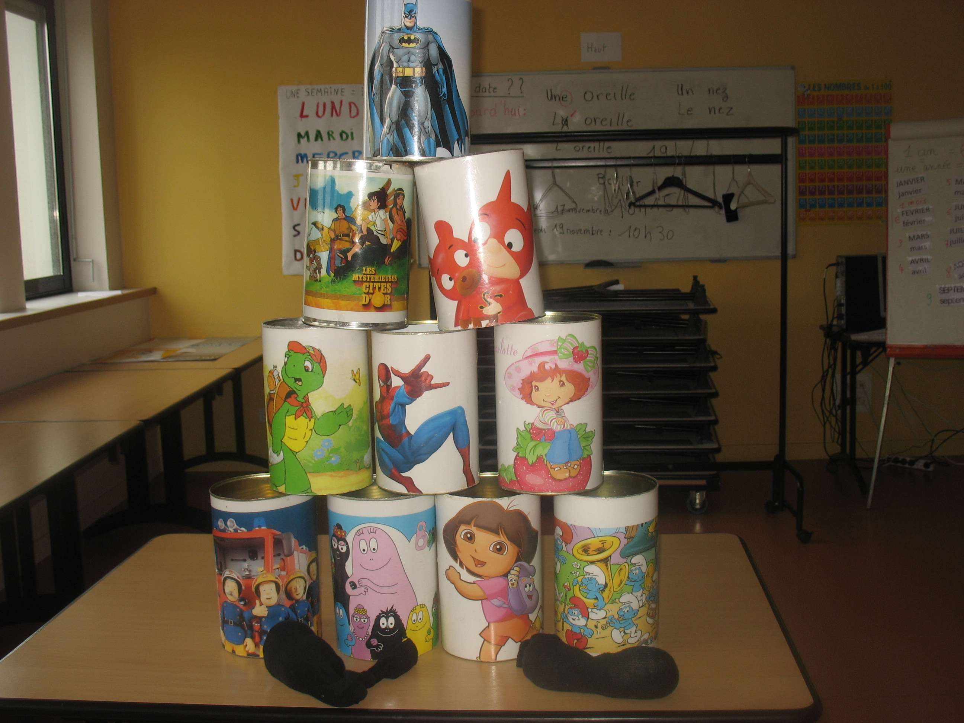
Chamboule-tout
Ludothèque Kreiz 23
Contenu : 10 grosses boîtes, 5 chaussettes
Historique : Le chamboule-tout est un jeu d'adresse européen datant du Moyen Âge. Il est encore pratiqué lors des foires et fêtes populaires.
Règle du jeu :
Le jeu consiste à viser avec une balle un empilement de boites qui doivent tomber du support sur lequel elles reposent. Chaque joueur peut soit :
- devoir renverser un maximum de boites avec un nombre de balles donné ; on compte alors le nombre de boites renversées pour établir le score.
- ou l'ensemble des boites en un nombre de balles minimum ; on compte alors le nombre de balles lancées
LUDOTHÈQUE
23 bis, avenue du Général Leclerc - BP 33015
35130 LA GUERCHE DE BRETAGNE
Tél : 02 99 96 22 44
mail : accueil@centresocial-laguerche.com
Site : http://centresocial-laguerche.fr

Slide 11
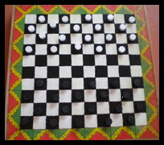
Reversi
Ludothèque Kreiz 23
Contenu:
Un damier de 100 cases
20 pions blancs
20 pions noirs
La marche des pièces
1- Il existe 2 types de pièces : les pions et les dames
2- Le premier coup est toujours joué par les blancs.
3- Un pion se déplace vers l’avant, en diagonale, sur une case libre de la rangée suivante. ( f ig.1)
4- Lorsqu’il atteint la dernière rangée, le pion devient dame.
5- Une dame doit attendre que l’adversaire ait joué au moins une fois avant d’entrer en action.
6- Une dame se déplace en arrière ou en avant sur les cases libres et successives de la diagonale qu’elle occupe. Elle peut donc se poser, au-delà de cases libres, sur une case éloignée.
7- Pour un joueur à qui c’est le tour de jouer, le fait de toucher une de ses pièces jouables implique l’obligation de jouer cette pièce, pour autant que cela est possible. « Toucher, c’est jouer »
8– Tant qu’une pièce touchée ou en cours de déplacement n’a pas été lâchée, il est permis de la poser sur une autre case.
La prise
1– La prise des pièces adverses est obligatoire et s’effectue aussi bien en avant qu’en arrière.
2– Un pion effectue une prise en passant par-dessus un pion adverse. Il se pose alors sur la case suivante et enlève le pion adverse.
3– La dame peut effectuer une prise à distance. La pièce à prendre doit se situer sur la même diagonale que la dame et il faut également une case vide derrière. La dame s’arrête sur la case vide de son choix située après la pièce prise.
4– Le pion prend également vers l’arrière et fait une rafle quand il prend plusieurs pions.(fig.2) 5– La dame peut aussi faire une rafle : sauter plusieurs pions. 6– Au cours d’une rafle, il est interdit de passer au-dessus de ses propres pièces.
7– Au cours d’une rafle, il est permis de passer plusieurs fois sur une même case libre mais il et interdit de passer plus d’une fois au-dessus d’une même pièce adverse. (fig.3)
8– Une rafle doit être clairement indiquée, pièce par pièce, en posant la pièce preneuse sur la case du saut, le temps d’y passer, et en déposant cette pièce sur la case terminale.
9– Les pièces prises ne peuvent être enlevées du damier qu’à la fin de la rafle.
10– la prise du plus grand nombre de pièces est prioritaire, donc, obligatoire. Dans ce cas, une dame compte pour une pièce, tout comme un pion.(fig4)
11– Si les pièces à prendre sont en nombre égal, le joueur choisit la prise.
12– Au cours d’une rafle, un pion qui ne fait que passer sur une des 5 cases de la rangée de base adverse reste un pion lorsque la rafle est terminée.
LUDOTHÈQUE
23 bis, avenue du Général Leclerc - BP 33015
35130 LA GUERCHE DE BRETAGNE
Tél : 02 99 96 22 44
mail : accueil@centresocial-laguerche.com
Site : http://centresocial-laguerche.fr

Slide 12
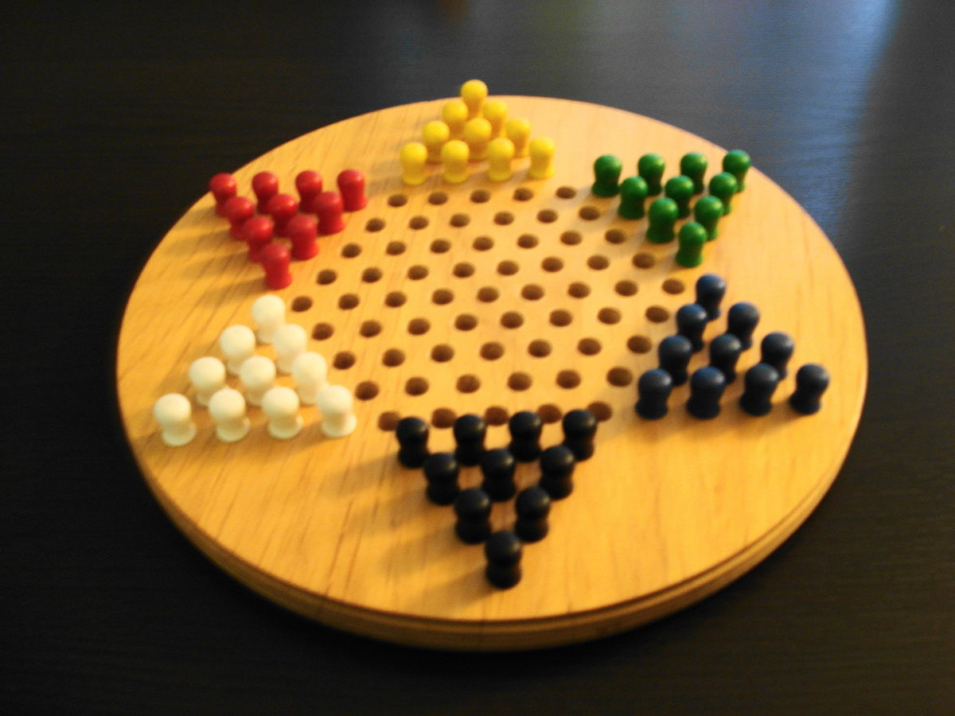
Dames
chinoises
Ludothèque Kreiz 23
Présentation
Le jeu contient un plateau et 10 pions de 6 couleurs différentes (60 pions au total).
But du jeu
C’est un jeu de stratégie où il s’agit de déplacer l’ensemble de ses pions dans la zone d’arrivée, c'est-à-dire la zone opposée à la zone de départ.
Dans le cas du jeu à 2, 4 ou 6 joueurs, la zone d’arrivée est occupée en début de partie, par les pions d’un joueur adverse.
Dans le cas du jeu à 3 joueurs, la zone d’arrivée est libre en début de partie.
Position de départ
Nombre de joueurs: ce jeu se joue à 2, 3, 4 ou 6 joueurs.
10 pions sont disposés dans chaque zone de départ: les zones de départ sont situées sur les branches de l'étoile.
Les joueurs sont répartis de façon symétrique sur le plateau.
Déroulement
Chaque joueur décide de sa couleur
A son tour, le joueur ne peut déplacer qu’un seul pion à la fois. Il s’agit alors de respecter les règles de déplacement. Un déplacement peut se faire de différentes façons:
Le joueur peut déplacer son pion d’un point à l’autre du damier, dans n’importe quelle direction, pourvu que la case d’arrivée soit vide.
Le joueur peut déplacer son pion par sauts successifs. Chaque saut peut se faire par-dessus n’importe quel pion, à condition que le pion par-dessus lequel ilsaute est situé à proximité immédiate du pion déplacé, et que la case d’arrivée est vide.
Les sauts se font sans prise.
Les pions peuvent passer par l’une des branches de l’étoile différente de la zone de départ ou d’arrivée, mais ils ne peuvent pas y rester stationnés.
Un joueur doit libérer sa zone de départ quand le joueur adverse n’a plus comme seul coup à jouer pour progresser, que de rentrer dans cette zone.
Fin de la partie
Le gagnant est le premier joueur à avoir amené la totalité de ses pions dans sa zone d’arrivée.
LUDOTHÈQUE
23 bis, avenue du Général Leclerc - BP 33015
35130 LA GUERCHE DE BRETAGNE
Tél : 02 99 96 22 44
mail : accueil@centresocial-laguerche.com
Site : http://centresocial-laguerche.fr
Fin de la partie
Le gagnant est le premier joueur à avoir amené la totalité de ses pions dans sa zone d’arrivée.

Slide 13
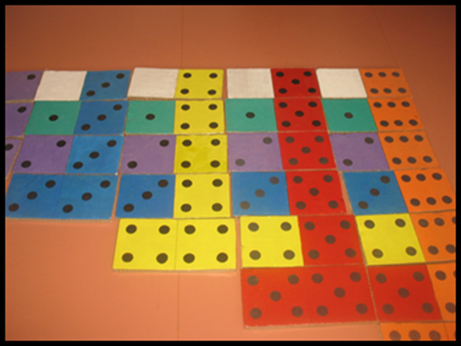
Dominos
Ludothèque Kreiz 23
Contenu : 28 dominos
Règle du jeu : Pour 2 à 4 joueurs
Chaque joueur reçoit 7 dominos ou 6 dominos suivant le nombre de participants à la partie (7 dominos à 2 joueurs, 6 dominos à 3 ou 4 joueurs).
Attention, les dominos doivent être distribués points cachés. Le reste des dominos fait office de pioche.
Le joueur ayant le double le plus élevé (le double 6 donc) commence la partie de domino. Si personne ne possède ce domino, ce sera le joueur ayant le double le plus fort.
Le joueur suivant doit à son tour poser un domino ayant le même nombre de points sur au moins un côté du domino précédemment posé.
Exemple: si le domino posé à 3 et 2 points, le joueur suivant devra obligatoirement poser un domino ayant un côté 2 ou 3.
Si le joueur possède un domino correspondant, il le pose à la suite du domino. Sinon, il pioche un domino et passe son tour. Au fur et à mesure de la partie, les dominos forment une chaîne.
Pour gagner au domino, il suffit d’être le premier joueur à avoir posé tous ses dominos. Il se peut que le jeu soit bloqué. Alors le joueur ayant le moins de points est déclaré vainqueur.
LUDOTHÈQUE
23 bis, avenue du Général Leclerc - BP 33015
35130 LA GUERCHE DE BRETAGNE
Tél : 02 99 96 22 44
mail : accueil@centresocial-laguerche.com
Site : http://centresocial-laguerche.fr

Slide 14
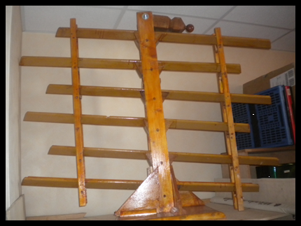
Equilibille
Ludothèque Kreiz 23
Contenu :
3 billes
La règle du jeu
Règle du jeu
Placer la bille sur le rail du dessus.
Grâce aux deux poignées sur le dernier rail, incliner ceux-ci de gauche à droite (et inversement bien sûr) en vue de faire avance la bille.
Le but est de faire passer la bille sur tous les rails à la suite l'un de l'autre afin de la déposer en bas à gauche pour obtenir le plus de points. Si la bille tombe sur un étage intermédiaire selon l'endroit plus ou moins de points.
Un super jeu d'adresse !
LUDOTHÈQUE
23 bis, avenue du Général Leclerc - BP 33015
35130 LA GUERCHE DE BRETAGNE
Tél : 02 99 96 22 44
mail : accueil@centresocial-laguerche.com
Site : http://centresocial-laguerche.fr

Slide 15
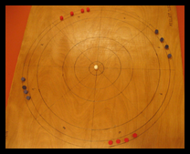
Gapion
Ludothèque Kreiz 23
Présentation
Le Gapion (ou billard-pétanque) simule une partie de pétanque, jouée en 13 points.
Les palets qui remplacent les boules permettent de retrouver dans son salon toutes les émotions du jeu, sans se fâcher avec ses voisins !
But du jeu Comme à la pétanque, être le premier joueur ou la première équipe à marquer 13 points. Matériel Une planche de jeu, 9 pions rouges, 9 pions bleus, un pion « cochonnet » rouge et une règle du jeu.
Déroulement du jeu Le « cochonnet » est placé au centre. On tire au sort l’équipe qui commence. Un joueur de cette équipe pointe en plaçant un palet sur le cercle extérieur. D’une pichenette du doigt, il l’expédie le plus près possible du cochonnet. Le camp adverse joue à son tour. Celui qui est le plus éloigné du cochonnet rejoue tant qu’il n’a pas pu placer un palet plus près du cochonnet que l’adversaire. Déplacement du cochonnet (quand il est percuté par un pion) Le cochonnet ne peut être déplacé que d’un seul cercle à chaque fois. Par exemple, il peut aller du 1er cercle central jusqu’au 2è. Mais s’il va directement dans le 3è cercle, il est replacé à la main par les adversaires dans le 1er cercle à l’endroit de leur choix. Lorsque tous les palets ont été joués, l’équipe qui possède le palet le plus proche du cochonnet marque 1 point par palet placé avant le palet le mieux placé de l’équipe adverse.
LUDOTHÈQUE
23 bis, avenue du Général Leclerc - BP 33015
35130 LA GUERCHE DE BRETAGNE
Tél : 02 99 96 22 44
mail : accueil@centresocial-laguerche.com
Site : http://centresocial-laguerche.fr

Slide 16
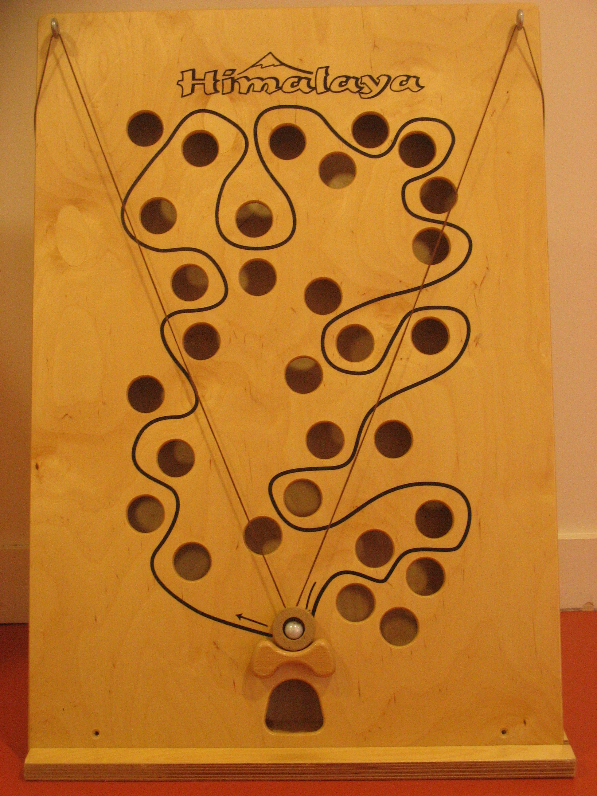
Himalaya
Ludothèque Kreiz 23
Contenu :
plateau de jeu avec support en bois
2 ficelles latérales, 1 anneau en bois et 2 billes
Un jeu d'adresse accessible pour 1 joueur à partir de 8 ans. Avec un minimum de maîtrise de soi, le succès est assuré.
Un jeu pour la coordination des deux mains. Un anneau supportant une bille est maintenu contre le tableau perforé par deux ficelles. On le déplace en manœuvrant l'extrémité des ficelles afin de suivre la ligne dessinée sur le plateau et qui passe dangereusement entre les perforations du plateau. Attention aux gestes trop brusques ! La bille pourrait passer par un trou !
LUDOTHÈQUE
23 bis, avenue du Général Leclerc - BP 33015
35130 LA GUERCHE DE BRETAGNE
Tél : 02 99 96 22 44
mail : accueil@centresocial-laguerche.com
Site : http://centresocial-laguerche.fr

Slide 17
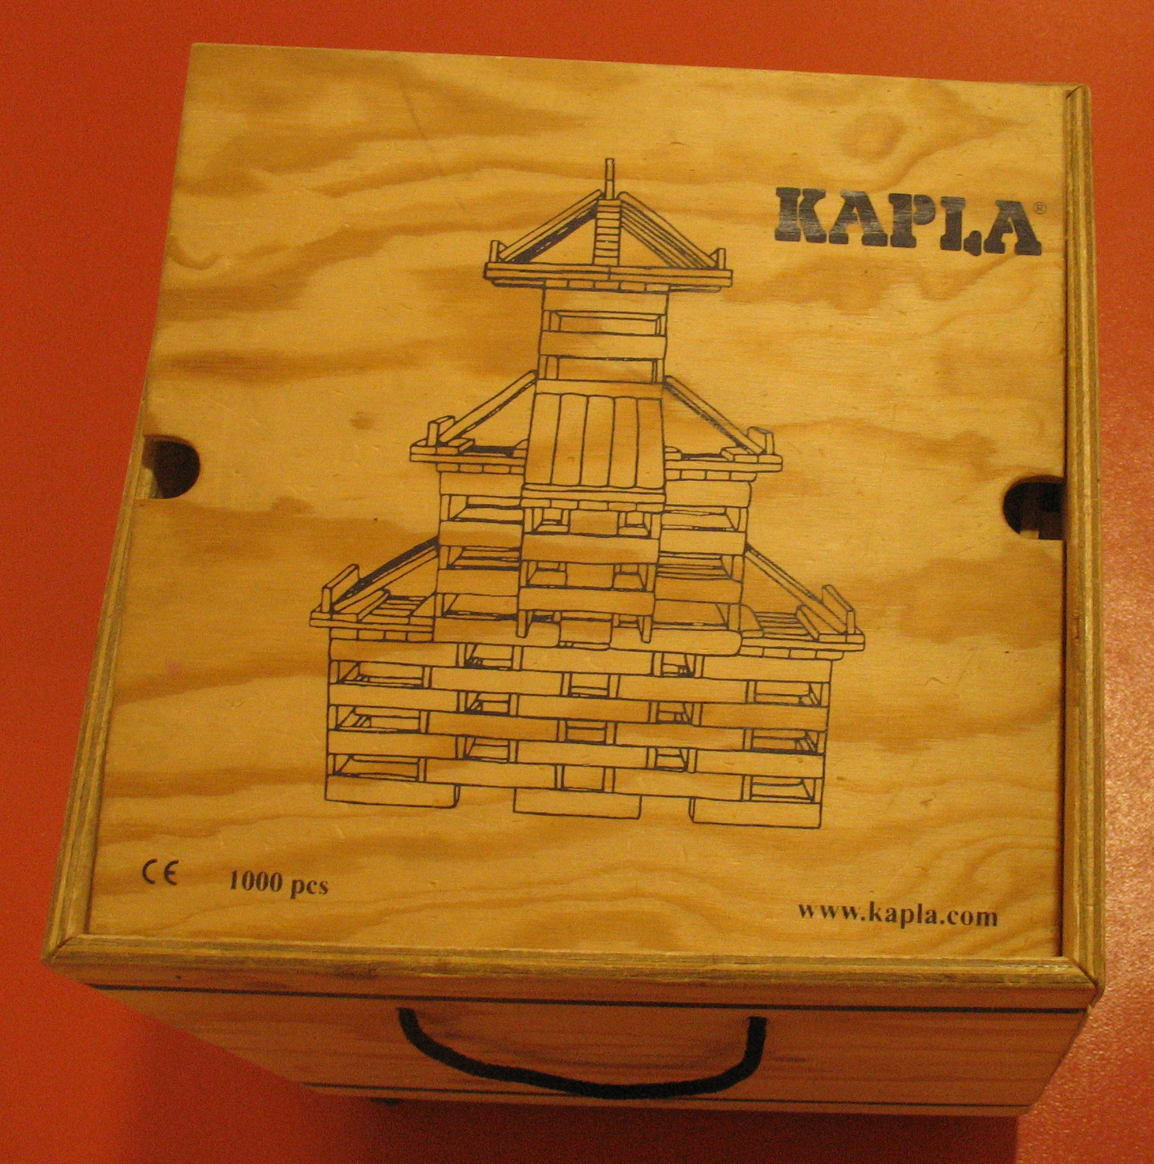
Kapla
Ludothèque Kreiz 23
Jeu de construction pour plusieurs joueurs dés 5 ans.
Contenu de 5 barils Kapla, soit 2000 pièces, présenté dans un coffre en bois sur roulettes. Un jeu de construction simple et intelligent . Sens artistique, technologie, patience et maîtrise du geste, telles sont les qualités mises en valeur par ce jeu simple composé de planchettes de bois identique aux possibilités infinies
LUDOTHÈQUE
23 bis, avenue du Général Leclerc - BP 33015
35130 LA GUERCHE DE BRETAGNE
Tél : 02 99 96 22 44
mail : accueil@centresocial-laguerche.com
Site : http://centresocial-laguerche.fr

Slide 18
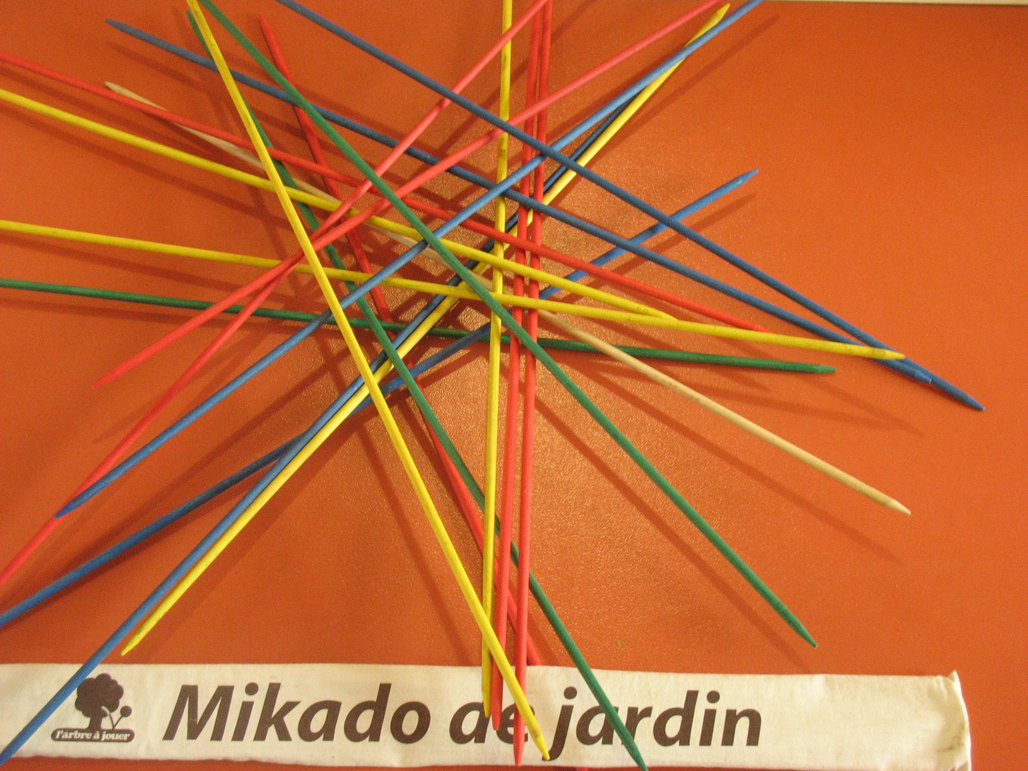
Mikado
Ludothèque Kreiz 23
Contenu :
1er Mikado : 20 baguettes de différentes couleurs:
• 1 couleur bois : 20 points
• 3 verts : 10 points
• 6 rouges : 5 points
• 5 bleus : 3 points
• 5 jaunes : 2 points
2è Mikado : 40 baguettes
A partir de 4 ans
Nombre de joueurs : 2 à 6 joueurs
But du jeu : Essayez de récupérer le plus de baguettes.
Début de la partie: Le plus jeune joueur commence la partie. Ensuite, les joueurs jouent dans le sens des aiguilles d’une montre. Le joueur qui commence à jouer tient les baguettes serrées dans son poing et les laisse tomber, en éventail, sur une table ou sur le sol.
Déroulement : Chaque joueur doit alors retirer une baguette de son choix. Il ne doit en aucun cas faire bouger ou déplacer une autre baguette. Si le joueur parvient à prendre une baguette sans en bouger ni déplacer une autre, il la met devant lui, et il peut continuer à retirer d'autres baguettes. Dès qu'il déplace une autre baguette par inadvertance, il cède son tour au joueur suivant.
Le joueur qui a récupéré une baguette, a le droit de s'aider de la baguette Mikado pour en retirer une autre.
Fin de la partie : Le gagnant est celui qui a cumulé le plus de points
LUDOTHÈQUE
23 bis, avenue du Général Leclerc - BP 33015
35130 LA GUERCHE DE BRETAGNE
Tél : 02 99 96 22 44
mail : accueil@centresocial-laguerche.com
Site : http://centresocial-laguerche.fr

Slide 19
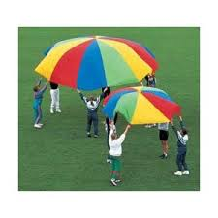
Parachutes
Ludothèque Kreiz 23
Contenu :
2 parachutes
25 balles
Fasicule règles du jeu
JEUX COOPERATIFS : ACTIVITÉS PHYSIQUES ET MOTRICES/ ACTIVITÉS EXTÉRIEURES
La vague
Demandez à tous les enfants de prendre une poignée du parachute. Tout le monde se place en petit bonhomme et, au signal de l’éducatrice, les enfants se lèvent à tour de rôle en levant le parachute avec eux pour faire une vague. Vous pouvez aussi préciser à quelle hauteur lever le parachute, comme à la taille, aux épaules ou par-dessus la tête.
La mer
Chaque enfant prend une poignée et il s’agit simplement d’agiter le parachute. Commencez par des vagues toutes douces pour augmenter progressivement la force et terminer avec une véritable tempête en mer!
Le chat et la souris
Un enfant débute le jeu en jouant le rôle de la souris. Il se place en dessous du parachute. Un autre enfant joue le rôle du chat et s’installe par-dessus. Les autres enfants tiennent les poignées et font bouger le parachute afin de permettre à la souris de s’échapper. Lorsque le chat attrape la souris, il prend sa place et un autre enfant fait le chat.
Le parapluie
Demandez aux enfants de venir prendre une poignée. Au signal de l’éducatrice, les enfants lèvent le parachute à bout de bras pour former un parapluie.
L’autruche se cache
Les enfants sont à genoux. Ils lèvent le parachute dans les airs et le ramènent au sol en entrant leur tête en dessous du parachute, mais en tenant la toile fermement, de chaque côté de leur tête.
Le champignon
Les enfants lèvent la toile dans les airs et la redescendent en entrant sous le parachute et en s’assoyant sur le bord. De cette façon, l’air reste à l’intérieur et cela forme un gros champignon.
Salade de fruits
Les enfants lèvent la toile dans les airs comme pour faire un parapluie, mais l’éducatrice les invite à changer de place à l’appel d’une couleur ou d’un numéro donné à chacun en début d’activité, etc., et tout ça, avant que la toile ne touche le sol.
Popcorn
Tous les enfants prennent une poignée. Déposez des objets mous sur le parachute et les enfants doivent brasser énergiquement le parachute pour faire voler les objets dans les airs. Vous pouvez utiliser des balles de ping-pong, des balles de mousse, des choux à cadeaux, des boules de papier chiffonné, de petites images plastifiées, etc. Ce jeu peut être adapté selon les thématiques que vous travaillez avec les enfants.
Cro-co-di-le
Les enfants prennent une poignée et s’assoient autour du parachute en allongeant leurs jambes en dessous. Ils font de toutes petites vagues avec le parachute. Un enfant est désigné comme étant le premier crocodile. Il choisit un enfant et doit le manger en lui pinçant le bout des orteils. L’enfant « choisi » doit crier le plus fort possible. Par la suite, il prend la place du crocodile, et ainsi de suite.
,,,,
LUDOTHÈQUE
23 bis, avenue du Général Leclerc - BP 33015
35130 LA GUERCHE DE BRETAGNE
Tél : 02 99 96 22 44
mail : accueil@centresocial-laguerche.com
Site : http://centresocial-laguerche.fr

Slide 20
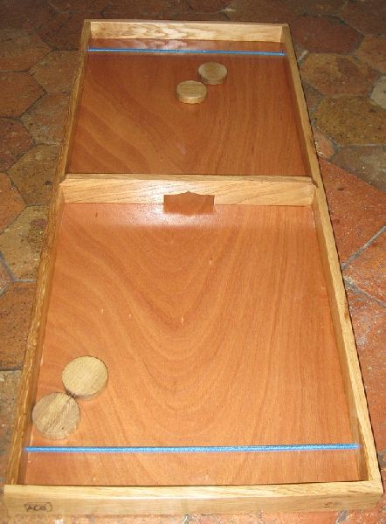
Passe-trappe
Ludothèque Kreiz 23
Jeu d'adresse et de rapidité pour 2 joueurs à partir de 5 ans.
Contenu :
• Plateau de jeu
• 10 jetons en bois
Le plateau de jeu est séparé en 2 camps par un mur percé d’une porte. 5 palets de bois sont placés dans chaque camp. Au top de départ, les 2 joueurs, en même temps, en utilisant l’élastique qui borde leur côté, essaye de faire passer leurs palets dans le camp adverse. Le premier qui parviendra à ne plus avoir de palet de son côté sera le vainqueur.
LUDOTHÈQUE
23 bis, avenue du Général Leclerc - BP 33015
35130 LA GUERCHE DE BRETAGNE
Tél : 02 99 96 22 44
mail : accueil@centresocial-laguerche.com
Site : http://centresocial-laguerche.fr

Slide 21
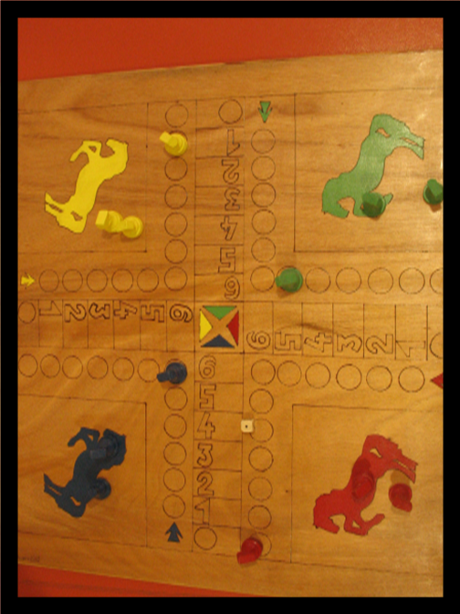
Petits
chevaux
Ludothèque Kreiz 23
Contenu : 1 dé, 3 pions de chaque couleur
BUT DU JEU :
Faire le tour du plateau avec ses quatre petits chevaux et les rentrer tous à l'écurie.
COMMENT JOUER :
Chaque joueur prend quatre chevaux de la même couleur et les place dans l'enclos correspondant. Le premier joueur qui fait six commence. Il place un cheval sur sa case départ, relance le dé et avance son cheval sur le plateau dans le sens des aiguilles d'une montre.
A chaque tour on relance le dé et on avance le cheval de son choix d'autant de cases que de points obtenus au dé. Lorsqu'on fait un 6, on peut faire sortir un nouveau cheval de son enclos ou faire avancer un cheval qui est déjà sur le circuit. Dans les deux cas, on rejoue.
Si un cheval arrive sur une case où se trouve déjà un cheval adverse, il le renvoie dans son enclos. Quand un cheval a effectué un tour complet, et se trouve dans la case située juste devant l'escalier de sa couleur, il doit remonter marche par marche jusqu'au carré central, l'écurie. Pour cela, on doit obtenir à chaque fois le chiffre inscrit dans la case, et encore un 6 pour entrer à l'écurie. Dans l'escalier, les chevaux ne peuvent ni se dépasser ni occuper la même case.
LUDOTHÈQUE
23 bis, avenue du Général Leclerc - BP 33015
35130 LA GUERCHE DE BRETAGNE
Tél : 02 99 96 22 44
mail : accueil@centresocial-laguerche.com
Site : http://centresocial-laguerche.fr

Slide 22
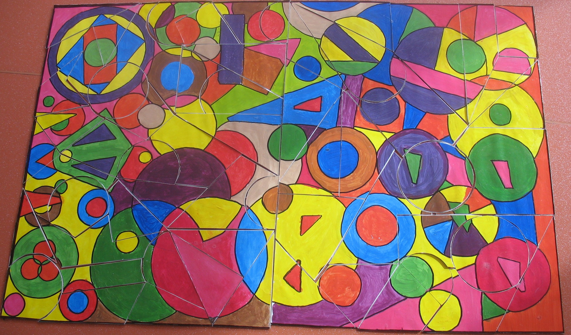
Puzzle Géant
Ludothèque Kreiz 23
PUZZLE « A la manière de Robert Delaunay »
Contenu : 61 pièces, un sac en tissu, un modèle plastifié
Age minimum : 8 - 10 ans
LUDOTHÈQUE
23 bis, avenue du Général Leclerc - BP 33015
35130 LA GUERCHE DE BRETAGNE
Tél : 02 99 96 22 44
mail : accueil@centresocial-laguerche.com
Site : http://centresocial-laguerche.fr

Slide 23
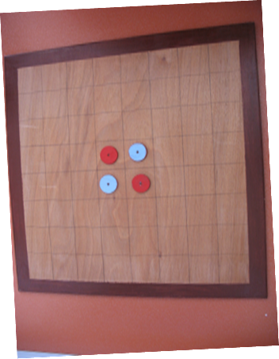
Reversi
Ludothèque Kreiz 23
Description
Reversi est un jeu de société combinatoire abstrait, qui oppose deux joueurs (pions Noirs et Blancs) sur un tablier appeler Othellier.
Joueurs - 2.
Pions - 64 pions bicolores, noirs d'un côté et blancs de l'autre
Tablier - 64 cases, 8 sur 8, appelé othellier.
Objectif - Être le joueur ayant le plus grand nombre de pion de sa couleur sur l'othellier à la fin de la partie
Le jeu
Le jeu commence quand les 2 deux joueurs posent les quatre pions de départ sur les quatre cases centrales. Le premier à jouer est le joueur possédant les pions noirs.
Placement des Pions
La capture de pions survient lorsqu'un joueur place un de ses pions à l'extrémité d'un alignement de pions adverses contigus et dont l'autre extrémité est déjà occupée par un de ses propres pions. Les alignements considérés peuvent être une colonne, une ligne, ou une diagonale. Si le pion nouvellement placé vient fermer plusieurs alignements, il capture tous les pions adverses des lignes ainsi fermées. La capture se traduit par le retournement des pions capturés. Ces retournements n'entraînent pas d'effet de capture en cascade : seul le pion nouvellement posé est pris en compte.
Les joueurs jouent à tour de rôle, chacun étant tenu de capturer des pions adverses lors de son mouvement. Si un joueur ne peut pas capturer de pion(s) adverse(s), il est forcé de passer son tour.
Fin de la partie
Si aucun des deux joueurs ne peut jouer, ou si l'othellier ne comporte plus de case vide, la partie s'arrête. Le gagnant en fin de partie est celui qui possède le plus de pions.
Si le nombre de pions est le même pour les 2 joueurs il y aura égalité.
LUDOTHÈQUE
23 bis, avenue du Général Leclerc - BP 33015
35130 LA GUERCHE DE BRETAGNE
Tél : 02 99 96 22 44
mail : accueil@centresocial-laguerche.com
Site : http://centresocial-laguerche.fr

Slide 24
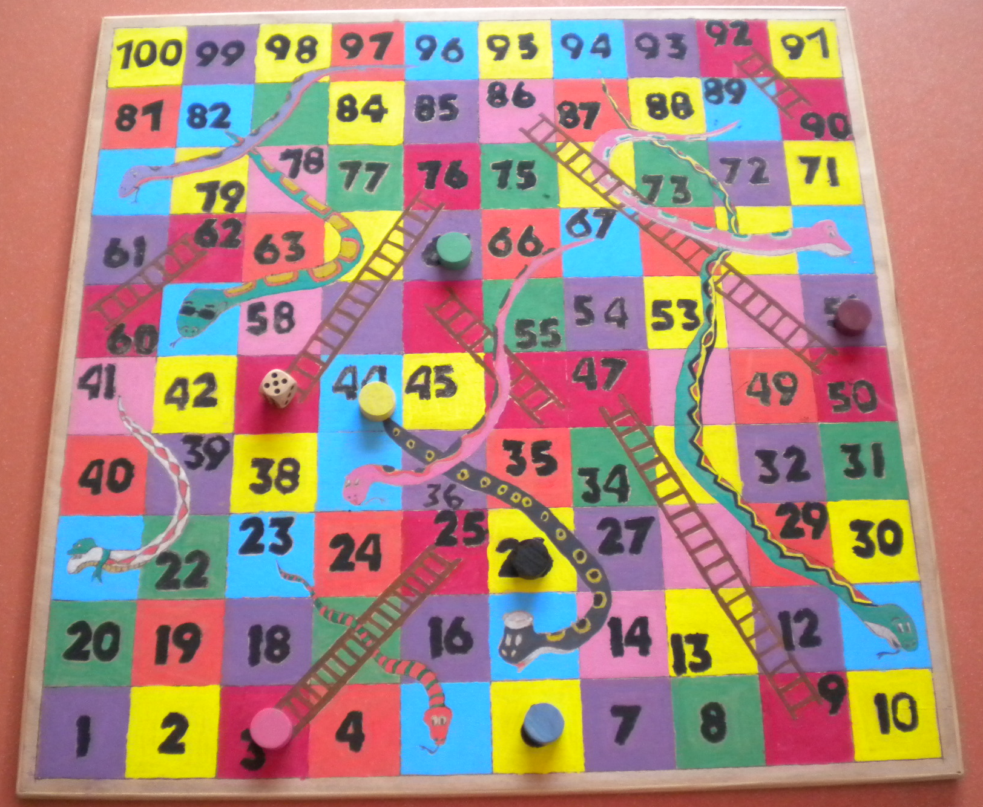
Jeu des serpents
et des échelles
Ludothèque Kreiz 23
Contenu :
1 plateau de 100 cases
1 dé
6 pions
Age : à partir de 5 ans
Durée d’une partie : environ 30 minutes
Nombre de joueurs : de 2 à 6
But du jeu : Arriver à la dernière case avant les autres.
Début de la partie :
Le plus jeune commence.
Le joueur lance le dé et avance d’autant de cases que de points sur le dé.
Les joueurs jouent à tour de rôle.
Celui qui tombe sur une case dans laquelle il y a le pied d’une échelle monte le long de celle-ci jusqu’en haut.
S’il tombe sur une case dans laquelle il y a la queue d’un serpent, il doit redescendre jusqu’ à la tête du serpent.
Le premier arrivé à la case 100 a gagné.
Les autres joueurs continuent jusqu’ à ce qu’il n’en reste plus qu’un.
Vers la fin, si le joueur tire un dé qui ne lui permet pas d’arriver exactement à la case 100, il recule du nombre de points supplémentaires sur le dé.
LUDOTHÈQUE
23 bis, avenue du Général Leclerc - BP 33015
35130 LA GUERCHE DE BRETAGNE
Tél : 02 99 96 22 44
mail : accueil@centresocial-laguerche.com
Site : http://centresocial-laguerche.fr

Slide 25
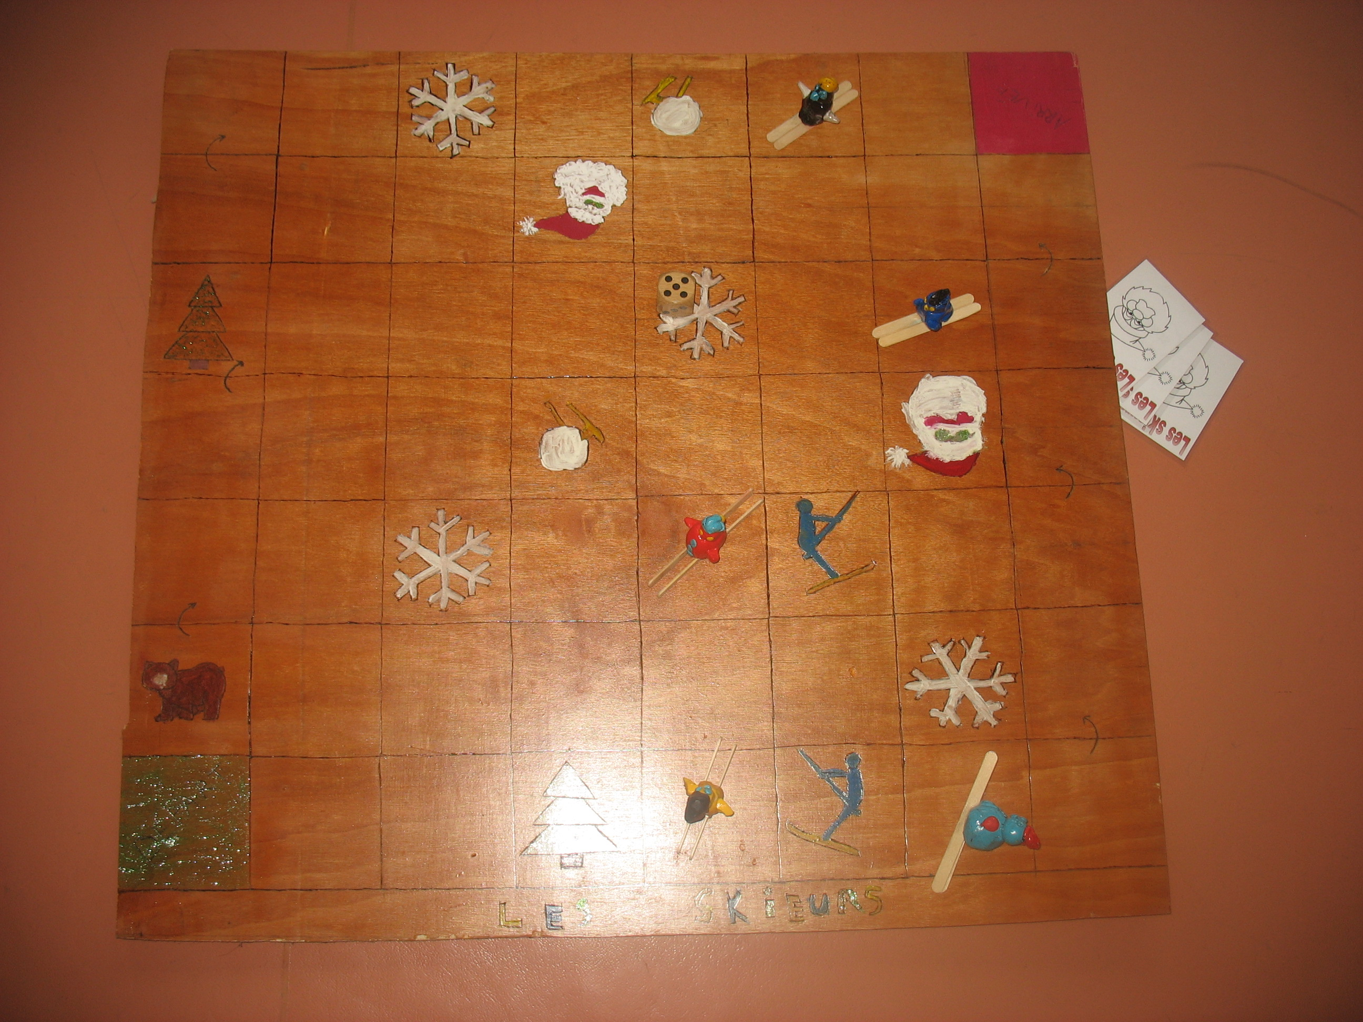
Les Skieurs
Ludothèque Kreiz 23
Créé par Tristan et Maxime dans le cadre des TAP à Visseiche en 2014
Contenu :
5 skieurs, 1 dé, 3 cartes « Père-Noël », 1 plateau de jeu
But du jeu :
Etre le premier à franchir la case « Arrivée » en faisant le chiffre exact.
Déroulement :
Chacun leur tour, les joueurs lancent le dé et avancent du nombre de cases indiquées.
Cases spéciales :
- Sapin : Reculer d’1 case
- Ours : Reculer de 2 cases
- Avalanche : Retourner à la case départ
- Téléski : Se rendre à l’autre case Téléski (avant ou arrière)
- Flocon de neige : Avancer d’1 case
- Père-Noël : Tirer 1 carte et suivre les indications (avancer d’1, 2 ou 3 cases)
LUDOTHÈQUE
23 bis, avenue du Général Leclerc - BP 33015
35130 LA GUERCHE DE BRETAGNE
Tél : 02 99 96 22 44
mail : accueil@centresocial-laguerche.com
Site : http://centresocial-laguerche.fr

Slide 26
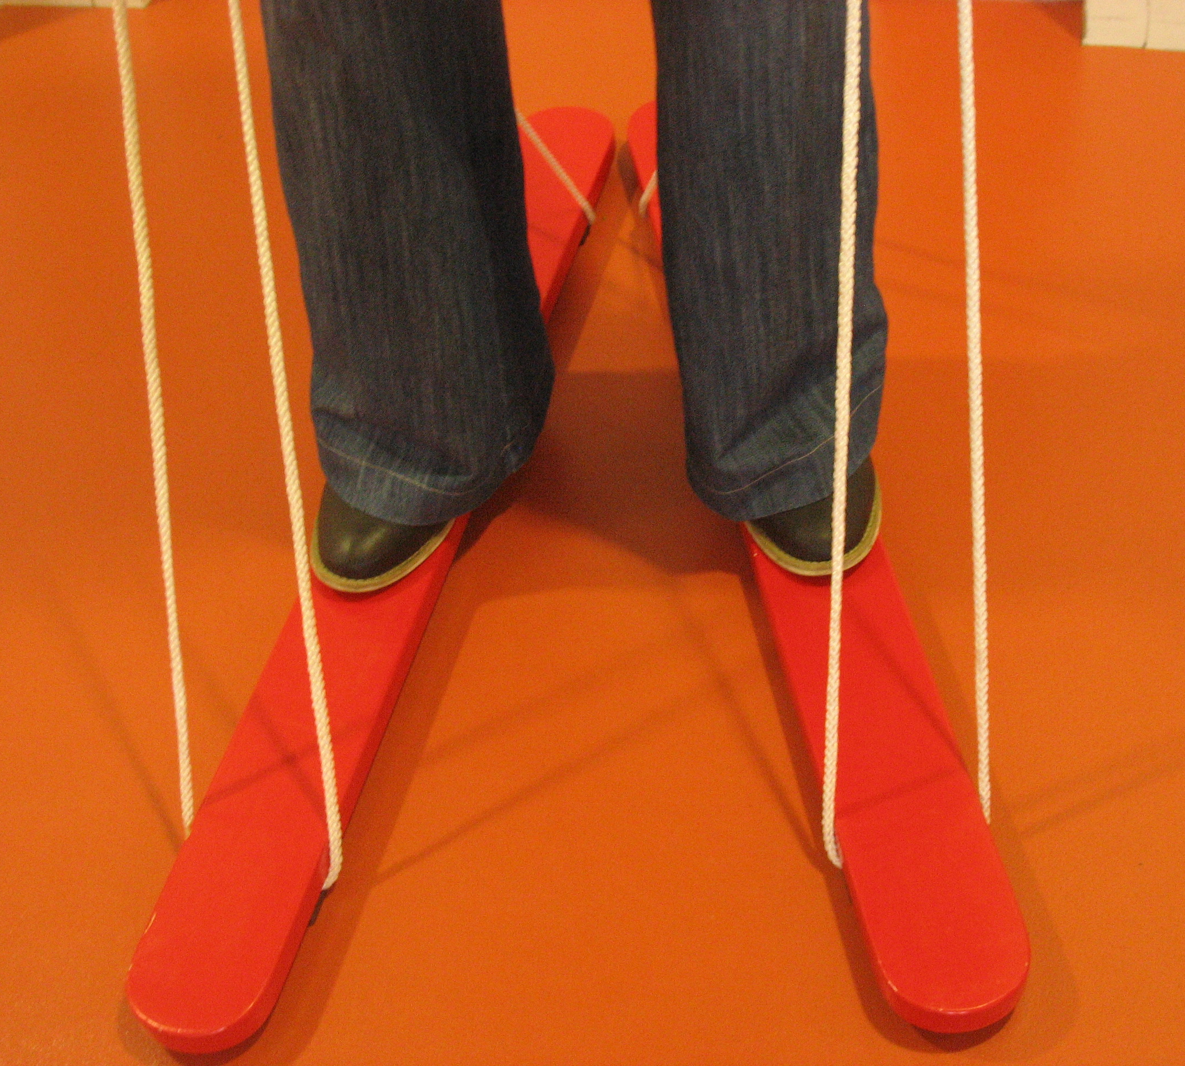
Skis de terre
Ludothèque Kreiz 23
Contenu :
2 paires de skis de terre
But du jeu de la course en skis:
Chaque paire de skis peut accueillir 1, 2 ou 3 joueurs.
Il s’agit de réaliser un parcours donné le plus rapidement possible. On soulève les skis grâce aux cordelettes situées à l’avant et à l’arrière des skis. Il faut à la fois tirer les cordelettes avec les mains et soulever les pieds posés sur les skis. L’exercice est plus compliqué à 2 ou 3 : les gestes doivent être coordonnés
LUDOTHÈQUE
23 bis, avenue du Général Leclerc - BP 33015
35130 LA GUERCHE DE BRETAGNE
Tél : 02 99 96 22 44
mail : accueil@centresocial-laguerche.com
Site : http://centresocial-laguerche.fr

Slide 27
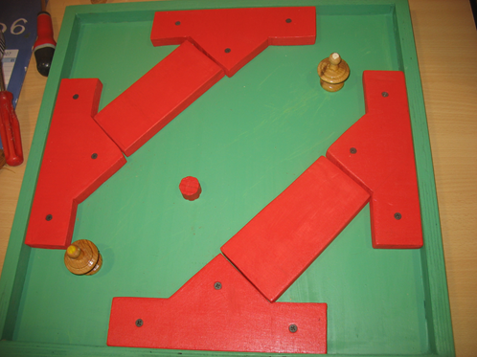
Table à glisser
Ludothèque Kreiz 23
Contenu :
Plateau de jeu, règle du jeu, 2 barrières, 4 poignées, 2 palets.
Nombre de joueurs : 2 ou 4 joueurs
Age minimum : 5 ans
But du jeu :
Défendre son camp et marquer en envoyant le palet dans les camps adverses.
Règle du jeu :
A chaque fois que vous encaissez un palet, on vous compte un point. Lorsqu’un joueur totalise 5 points, il est éliminé et l’on ferme son camp à l’aide d’une barrière. La partie continue jusqu’à ce qu’il ne reste que 2 joueurs qui disputeront la finale face à face.
Les lignes divisant la surface de jeu en 4 secteurs ne peuvent être franchies par la poignée des joueurs. Tous les coups directs et indirects sont permis.
LUDOTHÈQUE
23 bis, avenue du Général Leclerc - BP 33015
35130 LA GUERCHE DE BRETAGNE
Tél : 02 99 96 22 44
mail : accueil@centresocial-laguerche.com
Site : http://centresocial-laguerche.fr

Slide 28
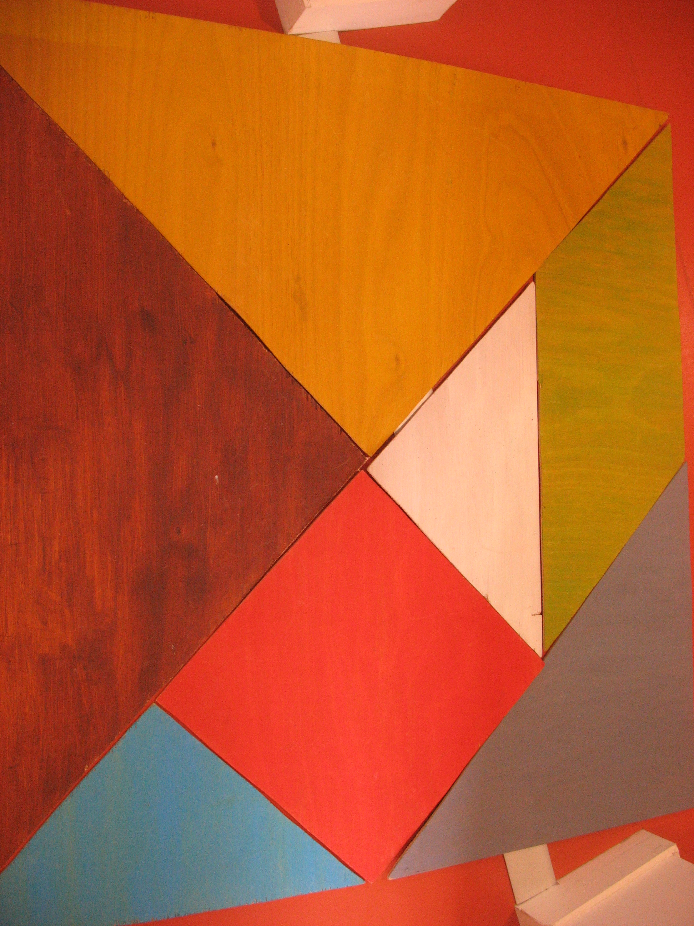
Tangram
Ludothèque Kreiz 23
Contenu
Le tangram se compose de 7 pièces qui peuvent se juxtaposer pour former un grand carré :
• 5 triangles isocèles rectangles de trois tailles différentes
• 1 carré
• 1 parallélogramme
• un recueil de formes géométriques
Histoire
L'âge du jeu de tangram, appelé en chinois « Tchi'i Tchi'iao pan », « La plaquette de sagesse » ou encore « La plaquette aux sept astuces » n'est pas connu, mais il semble remonter à la haute antiquité. Les premiers ouvrages connus le décrivant remontent à la fin du XVIIIè siècle. Ce jeu est donc dans le domaine public.
Une légende dit qu'il y a 1000 ans en Chine un homme du nom de « Tan », fit tomber un carreau qui se brisa en 7 morceaux. En essayant de rassembler les morceaux pour reconstituer le carreau, l'homme s'aperçut qu'avec les 7 pièces il était possible de créer de formes multiples, d'où l'origine du jeu de tangram
Règles du jeu
Dans sa fonction de casse-tête, le but du jeu est de reproduire une forme donnée, généralement choisie dans un recueil de modèles. Les règles sont simples : on utilise toujours la totalité des pièces qui doivent être posées à plat et ne pas se superposer.
Les modèles sont très nombreux, on en répertorie presque 2 000 dont certains extrêmement difficiles. On peut les classer en deux catégories : les modèles géométriques et les modèles figuratifs.
LUDOTHÈQUE
23 bis, avenue du Général Leclerc - BP 33015
35130 LA GUERCHE DE BRETAGNE
Tél : 02 99 96 22 44
mail : accueil@centresocial-laguerche.com
Site : http://centresocial-laguerche.fr

Slide 29
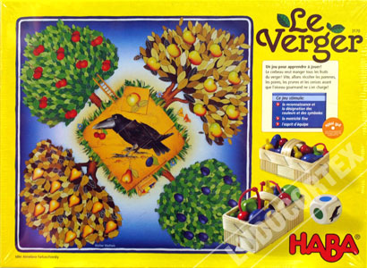
Le Verger géant
Ludothèque Kreiz 23
Un jeu coopératif pour 1 à 4 joueurs à partir de 3 ans
Contenu :
10 pommes, 10 poires, 10 cerises, 10 prunes, 4 paniers, 1 puzzle de 9 pièces représentant le corbeau, 1 dé avec couleurs et symboles, 1 plan de jeu
￼Le plateau représente quatre arbres fruitiers sur lesquels sont posées des reproductions de fruits en bois coloré. Chaque joueur dispose d'un vrai petit panier. Chacun à son tour lance le dé de couleur et a le droit de cueillir un fruit de la couleur correspondante qu'il met dans son panier. Attention! Sur une face du dé figure le dessin d'un corbeau. Quand cette face apparaît, on ajoute une pièce à un puzzle corbeau. Si le puzzle est reconstitué avant que tous les fruits aient été cueillis, le corbeau est prêt à manger des fruits et tous les joueurs ont perdu. Dans le cas contraire, tout le monde a gagné.
LUDOTHÈQUE
23 bis, avenue du Général Leclerc - BP 33015
35130 LA GUERCHE DE BRETAGNE
Tél : 02 99 96 22 44
mail : accueil@centresocial-laguerche.com
Site : http://centresocial-laguerche.fr

Slide 30
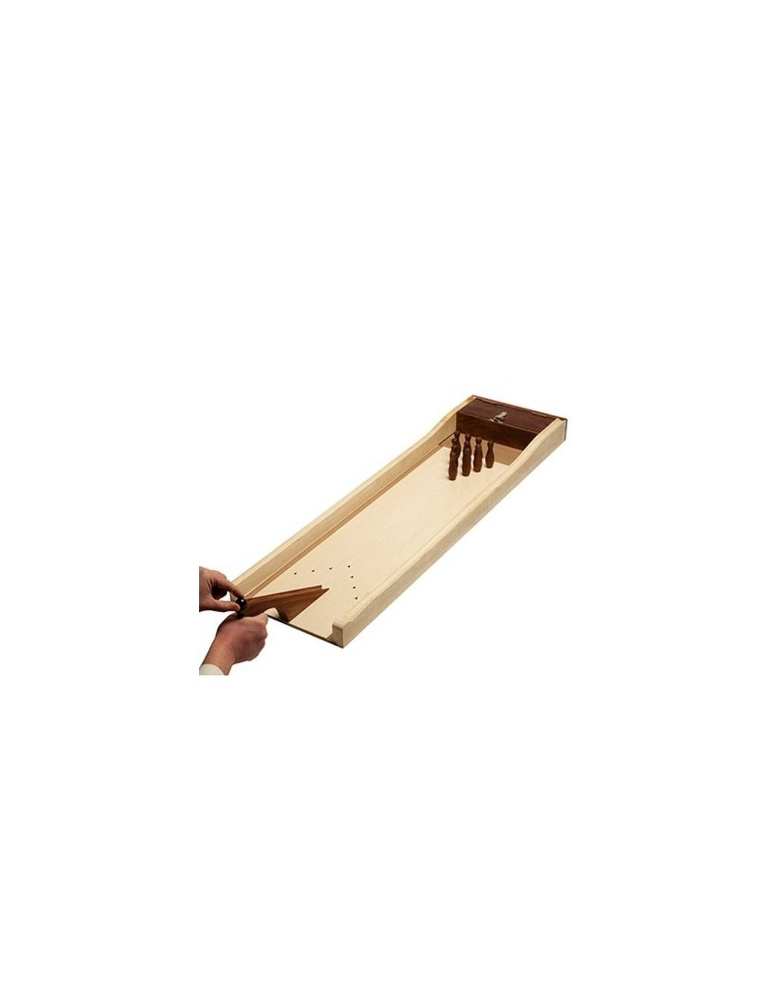
Bowling
Ludothèque Kreiz 23
Le coffret comporte le plateau de jeu (surface de jeu en contreplaqué et finition vernie et le cadre en manguier et palissandre), 10 quilles en palissandre, 2 billes de 25 mm et la règle du jeu.
Durée de jeu moyenne : 10 min
Pour jouer de 2 à 6 joueurs et dès 6 ans.
Dimensions du plateau : 110 x 35 cm
Le bowling est un jeu géant en bois, également appelé jeu de quilles.
Un traditionnel jeu d'adresse où chaque joueur va tenter de renverser un maximum de quilles en 10 manches.
Vous apprécierez le coffre de rangement en bois de palissandre pour tout ranger après avoir joué.
Alors qu'il fera tomber le plus de quilles?
LUDOTHÈQUE
23 bis, avenue du Général Leclerc - BP 33015
35130 LA GUERCHE DE BRETAGNE
Tél : 02 99 96 22 44
mail : accueil@centresocial-laguerche.com
Site : http://centresocial-laguerche.fr

Slide 31
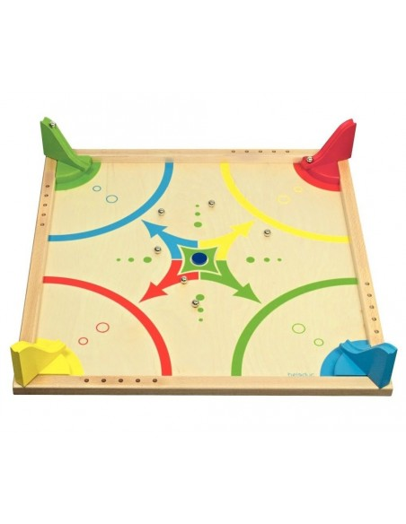
Cassado
Ludothèque Kreiz 23
Le jeu contient un plateau de jeu (70 x 70 cm), 4 toboggans en bois, 2 baguettes pour marquer les scores, 25 chevilles, 3 palets, 20 billes en métal et le règle du jeu.
Pour jouer de 2 à 4 joueurs à partir de 5 ans.
Dimensions de la boite : 71 x 71 x 30 cm
Découvrez le jeu géant Cassado de Beleduc, un jeu XXL en bois où vous allez exercer votre habilité et votre rapidité.
Le but du jeu est de marquer 5 points en essayant de pousser les disques en bois dans la cible d’en face à l’aide du toboggan et des billes. Chaque fois que le disque atteint sa cible, le joueur reçoit un point.
LUDOTHÈQUE
23 bis, avenue du Général Leclerc - BP 33015
35130 LA GUERCHE DE BRETAGNE
Tél : 02 99 96 22 44
mail : accueil@centresocial-laguerche.com
Site : http://centresocial-laguerche.fr

Slide 32
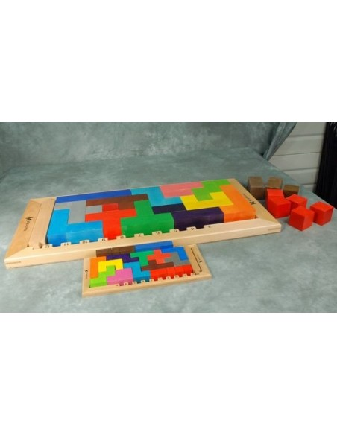
Katamino
Ludothèque Kreiz 23
Katamino géant est un très beau jeu en bois de Gigamic mais c'est surtout un jeu de construction qui permet d'appréhender la géométrie dans l'espace et développer logique et sens de l'observation.
Dans cette version géante, les addictes du jeux apprécieront les dimensions de ce beau jeu.
Il plait à tout âge, et c'est un "classique" des enseignants.
Ses multiples possibilités en font un jeu de patience attrayant et passionnant.
Pratiqué seul, KATAMINO est un casse-tête intelligent et évolutif. A deux, c'est un jeu de réflexion rapide.
LUDOTHÈQUE
23 bis, avenue du Général Leclerc - BP 33015
35130 LA GUERCHE DE BRETAGNE
Tél : 02 99 96 22 44
mail : accueil@centresocial-laguerche.com
Site : http://centresocial-laguerche.fr

Slide 33
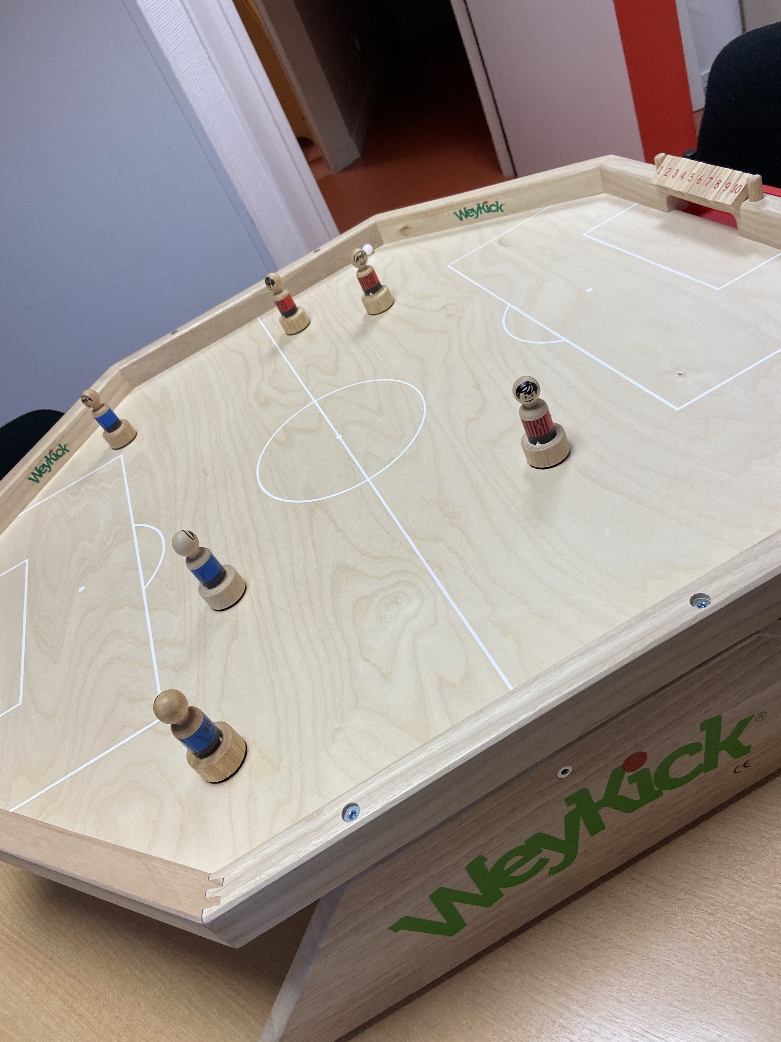
Weykick
Ludothèque Kreiz 23
Découvrez le jeu WeyKick football arena, un jeu géant adapté au groupe jusqu‘à 6 joueurs, un jeu de football magnétique pour les petits et les grands.
Le principe de jeu de WeyKick est aussi génial que simple: une pièce magnétique placée sous le plateau de jeu attire une figurine magnétique placée au dessus, de manière à la déplacer sur le terrain de jeu. L’objectif est de marquer des buts.
Tir direct, contre attaque, défense devant le but, double passe, tir en bande... tout est possible grâce au magnétisme.
LUDOTHÈQUE
23 bis, avenue du Général Leclerc - BP 33015
35130 LA GUERCHE DE BRETAGNE
Tél : 02 99 96 22 44
mail : accueil@centresocial-laguerche.com
Site : http://centresocial-laguerche.fr

Slide 34

Dobble XXL
Ludothèque Kreiz 23
Découvrez le célèbre jeu Dobble XXL, un jeu d'ambiance en version surdimensionnée. Un jeu pour jouer de 2 à 8 joueurs à partir de 6 ans en intérieur comme en extérieur.
Parmi toutes les façons de jouer à Dobble, il en manquait néanmoins une: le jeu géant, celui d’extérieur!
Cette nouvelle expérience de Dobble propose toujours 5 règles variées, simples et efficaces. A la différence près que les 20 cartes de cette édition ont un diamètre de 50 centimètres. Annoncer le symbole unique, commun entre deux cartes, donnera lieu à des acrobaties aussi fun qu’improbables! Une version saisonnière de Dobble qui sera parfaite pour les fêtes ou les pique-niques!
LUDOTHÈQUE
23 bis, avenue du Général Leclerc - BP 33015
35130 LA GUERCHE DE BRETAGNE
Tél : 02 99 96 22 44
mail : accueil@centresocial-laguerche.com
Site : http://centresocial-laguerche.fr

Slide 35
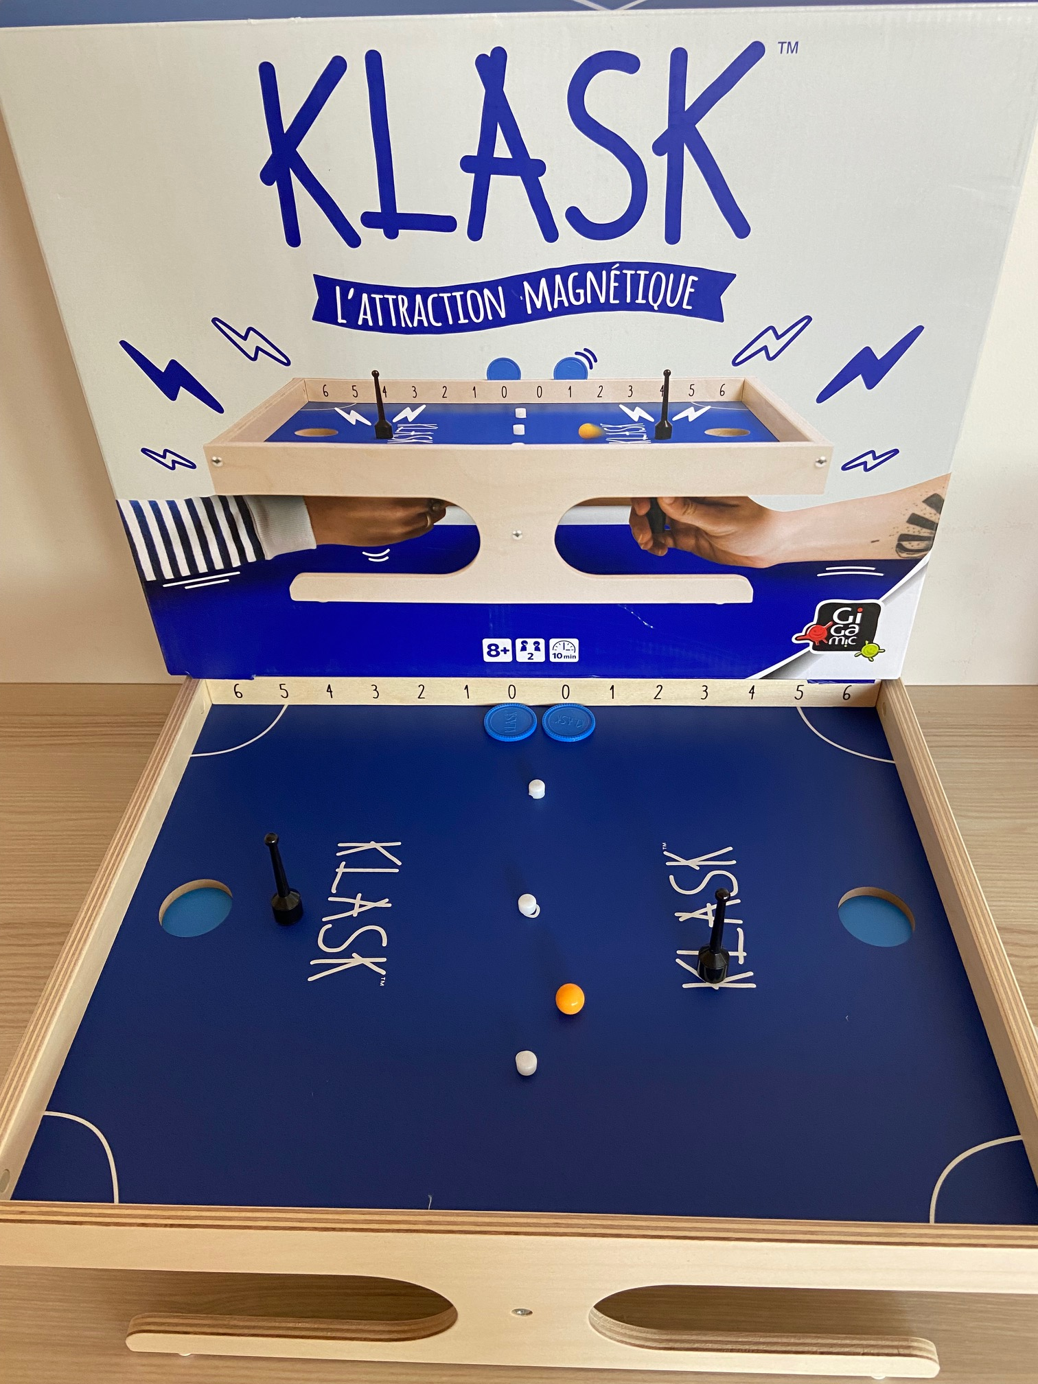
KLASK
Ludothèque Kreiz 23
COMPOSITION DU JEU : 1 plateau 3 aimants blancs 2 pions magnétiques avec 2 aimants de pilotage 1 bille jaune 2 jetons de score Le but du jeu : être le premier joueur à marquer 6 points.
RÈGLE DU JEU: Au début de la partie, les aimants blancs sont sur leur emplacement respectif (le point brillant visible). Les jetons de score sont sur « 0 ». Les pions magnétiques sont sur le plateau et les aimants de pilotage sous le plateau. La mise en jeu de la bille se fait toujours à partir d’un coin du plateau. Les joueurs frappent la bille avec leur pion magnétique en le manipulant avec les aimants de pilotage. Ils essaient d’envoyer la bille dans le but adverse pour marquer un point. Ils doivent faire attention à ne pas mettre la bille dans leur propre but, ce qui rapporterait un point à l’adversaire. Les joueurs peuvent également viser les aimants blancs pour les envoyer dans le camp adverse. Si un joueur a 2 aimants blancs (ou plus) sur son pion magnétique, l’adversaire marque un point (les aimants blancs sont remis sur leur emplacement d’origine). Il y a deux autres façons de faire marquer des points à son adversaire : en mettant accidentellement son pion magnétique dans son propre but, et en perdant le contrôle de son pion magnétique (quand il n’est plus accroché à son aimant de pilotage que l’on ne peut plus le rattraper simplement avec l’aimant de pilotage.)
LUDOTHÈQUE
23 bis, avenue du Général Leclerc - BP 33015
35130 LA GUERCHE DE BRETAGNE
Tél : 02 99 96 22 44
mail : accueil@centresocial-laguerche.com
Site : http://centresocial-laguerche.fr

Slide 36
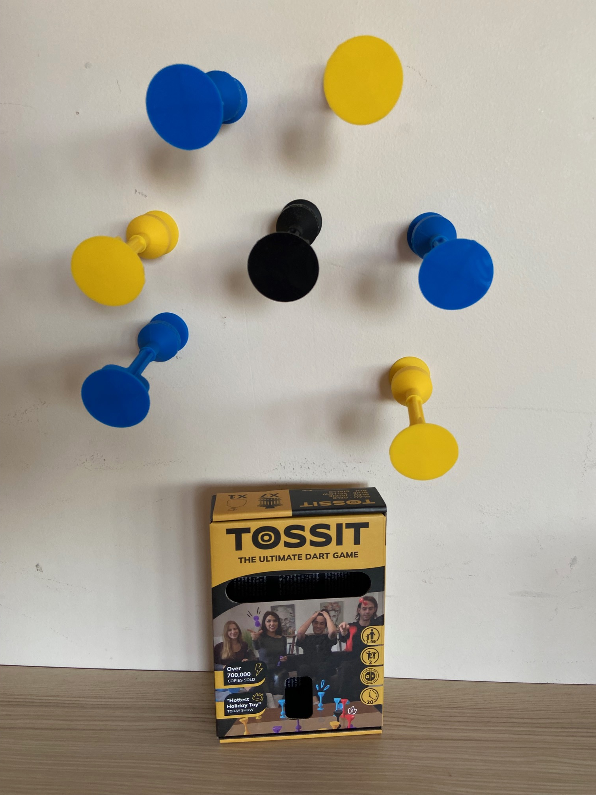
TOSSIT
Ludothèque Kreiz 23
TOSSIT est un jeu d'adresse qui propose un mix entre pétanque et fléchette. Il se joue à l'intérieur ou à l'extérieur, au sol ou à la verticale. L'objectif de ce jeu d'adresse est de cumuler 13 points avant votre adversaire en plaçant vos Tossits le plus près possible du Jack (cochonnet). Tant que le Tossit d'une équipe tient la position de plus proche, l'autre équipe lance les siens jusqu'à reprendre le point.
Simple et redoutablement drôle, jouez à Tossit sur toutes les surfaces lisses autour de vous en intérieur comme en extérieur ! Table, sol, plafond, fenêtre, voiture...
Le set TOSSIT original contient tout ce qu'il vous faut pour débuter à 2 joueurs.
LUDOTHÈQUE
23 bis, avenue du Général Leclerc - BP 33015
35130 LA GUERCHE DE BRETAGNE
Tél : 02 99 96 22 44
mail : accueil@centresocial-laguerche.com
Site : http://centresocial-laguerche.fr

Slide 37
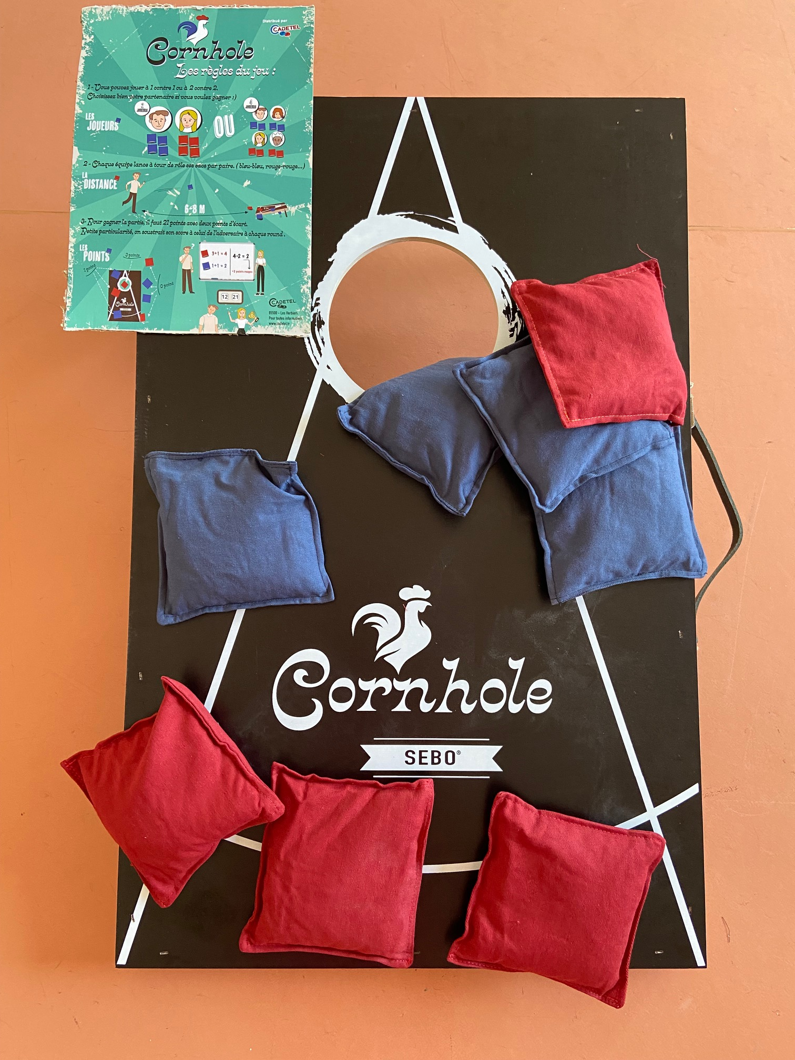
CORNHOLE
Ludothèque Kreiz 23
Le matériel à disposition, passons à sa mise en place. Chacune des planches doit être installée exactement en face de l’autre à une distance de 8,23 mètres. Si vous jouez avec une seule planche, cette distance doit tout de même être respectée car il s’agit de la distance réglementaire pour le lancer. Pour lancer, positionnez-vous juste à côté de la planche en face de celle que vous visez. L’objectif est maintenant pour vous « d’exploser le sac dans le trou », selon la formule consacrée, c’est-à-dire viser le trou.
Petits points d’attention avant votre tout premier tir :
la main que vous utilisez pour le premier lancer sera celle de tous vos lancers ;
vous ne devez pas mordre la ligne invisible qui délimite les 8,23 mètres.
Une fois votre sac lancé, c’est le tour de votre adversaire, puis à nouveau le vôtre. Vous avez 4 sacs et donc 4 lancers chacun.
À la fin de cette manche, vous effectuez le décompte des points marqués avec votre concurrent. Un sac dans le trou vaut 3 points, un sac sur la planche en vaut 1. Vous ne marquez que les points supérieurs au score de votre adversaire. Par exemple, s’il a fait 5 et vous 8, vous ne marquez que 3 points.
LUDOTHÈQUE
23 bis, avenue du Général Leclerc - BP 33015
35130 LA GUERCHE DE BRETAGNE
Tél : 02 99 96 22 44
mail : accueil@centresocial-laguerche.com
Site : http://centresocial-laguerche.fr

Slide 38
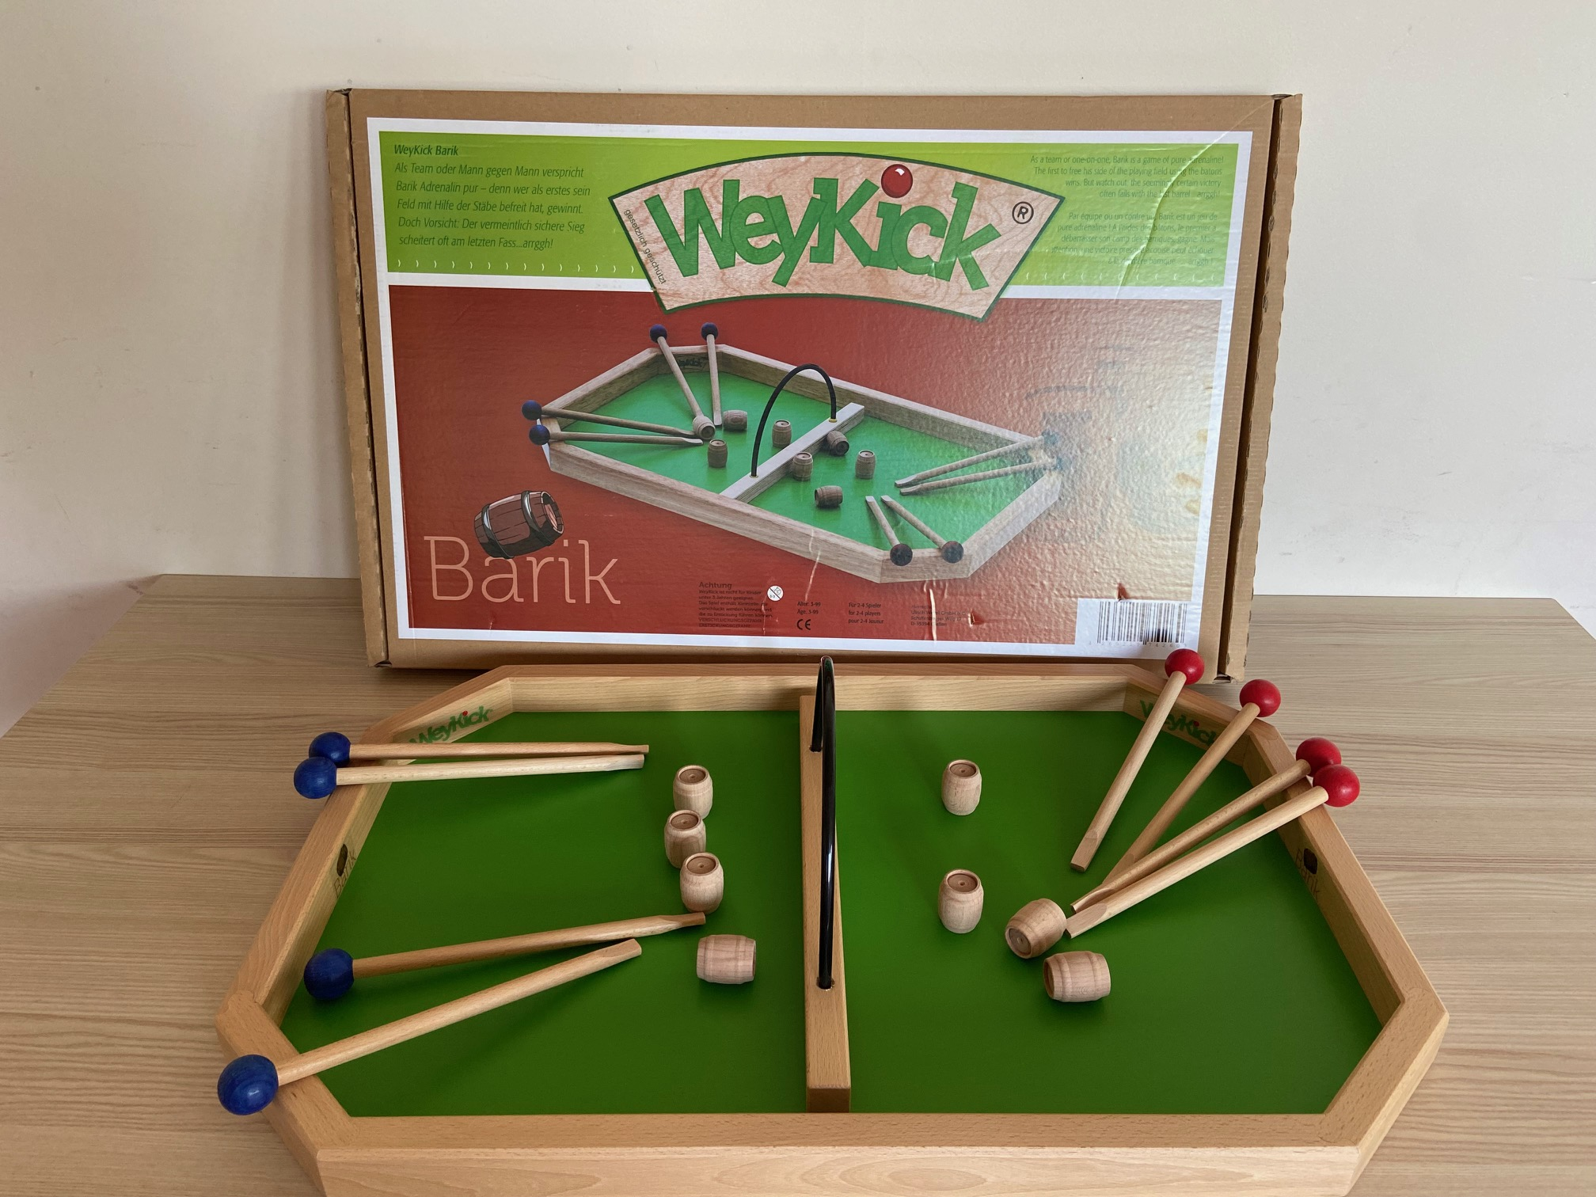
WEYKICK BARIK
Ludothèque Kreiz 23
Le principe du jeu du barik est simple : vous ou votre équipe, devez vous débarrasser en premier de tous vos tonneaux (bariks) en les lançant dans le camp adverse. Pour cela, vous devrez utiliser des bâtons en bois. Vous devrez donc les manipuler avec habileté afin de ne pas laisser tomber le tonneau (barik).
LUDOTHÈQUE
23 bis, avenue du Général Leclerc - BP 33015
35130 LA GUERCHE DE BRETAGNE
Tél : 02 99 96 22 44
mail : accueil@centresocial-laguerche.com
Site : http://centresocial-laguerche.fr

Slide 39


Convention prêt de jeux surdimensionnés
Famille LEJEUNE
Mail: estelle.rousseau@wanadoo.fr
5
26/06/2026
29/06/2026 entre 9h-12h30 et 13h30-17h30
22€ hors commues
Adhésion familiale annuelle de 12€ (commues financeurs), 22€ ( hors communes financeurs)
Adhésion associative annuelle de 32€ (commues financeurs), 42€ ( hors communes financeurs)
29/06/2026 entre 9h-12h30 et 13h30-17h30
La Guerche de Bretagne
26/06/2026
CHARIL Sabrina
LUDOTHÈQUE
23 bis, avenue du Général Leclerc - BP 33015
35130 LA GUERCHE DE BRETAGNE
Tél : 02 99 96 22 44
mail : accueil@centresocial-laguerche.com
ludoperisco@centresocial-laguerche.com
Site : http://centresocial-laguerche.fr

Slide 40
Objet : Facturation Ludothèque.
Adhésion familiale: réglée
Location de 5 Grands jeux x 5 € : 25€
1/ Catapulte
2/ Skis de terre
3/Himalaya
4/Equilibille
5/Bowling
____
TOTAL 25 €
Valeur de 10 € en votre aimable règlement. Merci de libeller votre chèque à l’ordre du CENTRE SOCIAL.
Avec nos remerciements,
S. CHARIL,
Responsable ludothèque.
Facture
LUDOTHÈQUE
23 bis, avenue du Général Leclerc - BP 33015
35130 LA GUERCHE DE BRETAGNE
Tél : 02 99 96 22 44
mail : accueil@centresocial-laguerche.com
ludoperisco@centresocial-laguerche.com
Site : http://centresocial-laguerche.fr

